Slide 1
버 전 | 1.0
문서관리 번호 | WEAVER-01
작 성 일 | 2021.05.12
보 안 | 일반

Slide 2
목 차
문서개정 이력표
스크린목록
UI설계화면

Slide 3
문서개정 이력표
버 전 | 작성자 | 내 용 | 날 짜 | 비 고
1.0 | 김혜정 | 전반적인 화면정의서 | 2021.05.12

Slide 4
스크린 목록
1. 비버컴퍼니 (그룹웨어 관리자 회사)
대메뉴 | 중메뉴 | Screen ID | Page title | Description | 시 점
비버컴퍼니 홈페이지 | 메인페이지 | BE-A-1-1 | 비버컴퍼니 홈페이지 | 비버컴퍼니 홈페이지 | 비회원
 | 회사소개 | BE-B-1-1 | 회사소개 | 회사소개 | 비회원
 |  | BE-B-2-1 | 조직도 | 조직도 | 비회원
 |  | BE-B-3-1 | 사업장위치 | 사업장위치 | 비회원
 | 상품정보 | BE-C-1-1 | 상품정보 | 상품정보 | 비회원
 | 요금정보 | BE-D-1-1 | 요금정보 | 요금정보 | 비회원
 | 고객센터 | BE-E-1-1 | 고객문의 | 고객문의 작성 | 비회원
 | 회원가입 | BE-F-1-1 | 회원가입 | 회원가입 정보 입력창 | 비회원
 |  | BE-F-2-1 | 결제 | 결제 | 비회원
 |  | BE-F-2-2 | 결제취소 | 결제취소 물음창 | 비회원
 |  | BE-F-2-3 | 결제취소 완료 | 결제취소 완료 알림창 | 비회원
 |  | BE-F-2-4 | 결제완료 | 결제완료 알림창 | 비회원
 |  | BE-F-3-1 | 상세정보입력 | 상세정보입력 | 비회원
 |  | BE-F-3-2 | 회원가입완료 | 가입 완료창 | 비회원
 | 서버관리자 | BE-G-1-1 | 회원관리 | 회원관리 | 서버관리자
 |  | BE-G-2-1 | 고객문의접수 | 고객문의접수 | 서버관리자

Slide 5
대메뉴 | 중메뉴 | Screen ID | Page title | Description | 시 점
교육 | 교육일정 | UI-A-06-1 | 교육일정 | 달력 api이용예정 | 회원
 | 교육신청 | UI-A-06-2 | 교육신청 |  | 회원
 | 교육신청 | UI-A-06-3 | 교육신청 | 글쓰기 버튼 삽입 | 관리자
 | 교육신청 | UI-A-06-4 | 교육상세내용 |  | 회원
 | 교육신청 | UI-A-06-5 | 교육상세내용 | 글 수정 삭제 | 관리자
알림마당 | 공지사항 | UI-A-07-1 | 공지사항 |  | 회원
 | 공지사항 | UI-A-07-2 | 공지사항 | 글쓰기 버튼 삽입 | 관리자
 | FAQ | UI-A-07-3 | FAQ | 아코디언타입 게시판 | 비회원
 | FAQ | UI-A-07-4 | FAQ | 글 수정 삭제 | 관리자
 | 질문게시판 | UI-A-07-5 | 질문게시판 |  | 회원
 | 개발정보 게시판 | UI-A-07-6 | 개발정보 게시판(자유게시판) |  | 회원
 | 개발정보 게시판 | UI-A-07-7 | 개발정보게시판 글쓰기 |  | 회원
 | 포토뉴스 | UI-A-07-8 | 포토뉴스 |  | 비회원
 | 포토뉴스 | UI-A-07-9 | 포토뉴스 | 글 추가 | 관리자
 | 포토뉴스 | UI-A-07-10 | 포토뉴스 | 글쓰기 폼 | 관리자

Slide 6
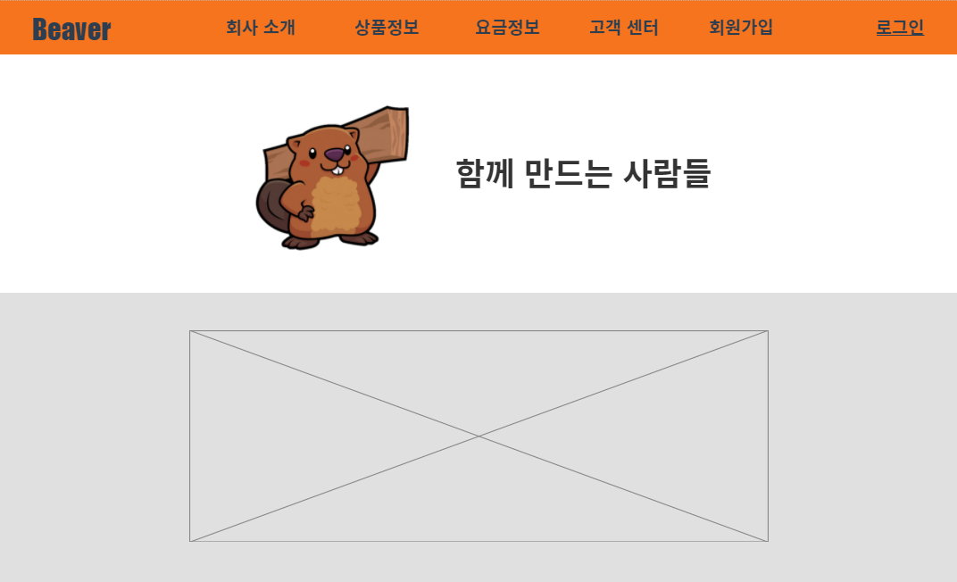
Page Title | 비버컴퍼니 홈페이지 | Screen ID | BE-A-1-1 | Date | 2021.05.10
Screen Path | 비버컴퍼니 |  |  | Author | 김혜정
Description
1 | 로고 클릭시 홈페이지의 메인페이지로 돌아온다.
2 | 상단 메뉴바를 통해 각 페이지로 이동한다.
3 | 로그인 클릭시 로그인 페이지로 이동한다.
4
5
6
7
8
9
Check Point
비회원 모드
메인페이지
1
4
5
6
7
8
9
10

Slide 7
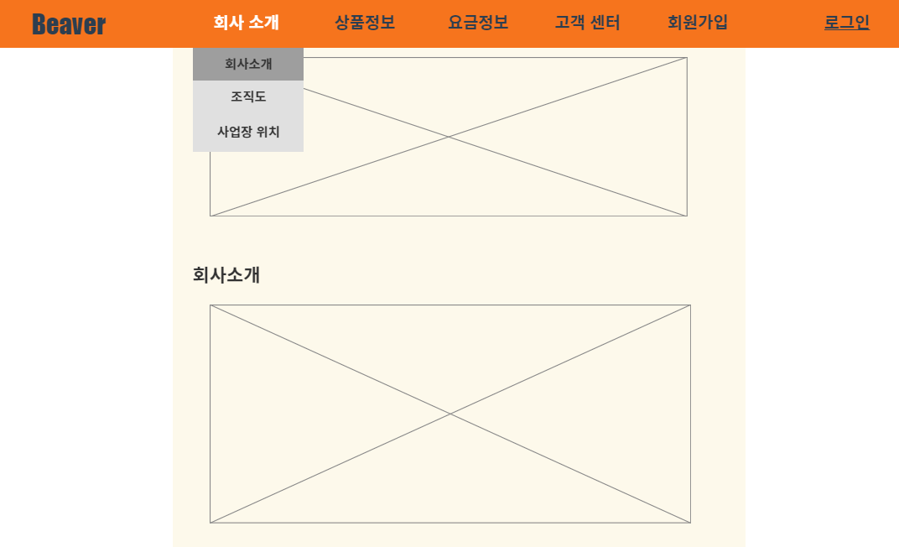
Page Title | 회사소개 | Screen ID | BE-B-1-1 | Date | 2021.05.10
Screen Path | 회사소개 - 회사소개 |  |  | Author | 김혜정
Description
1 | 회사소개에 마우스 커서를 hover할경우 회사소개, 조직도, 사업장 위치페이지로 이동할 수 있는 메뉴가 나온다.
2
3
4
5
6
7
8
9
Check Point
비회원 모드
회사 소개
1
1
4
5
6
7
8
9
10

Slide 8
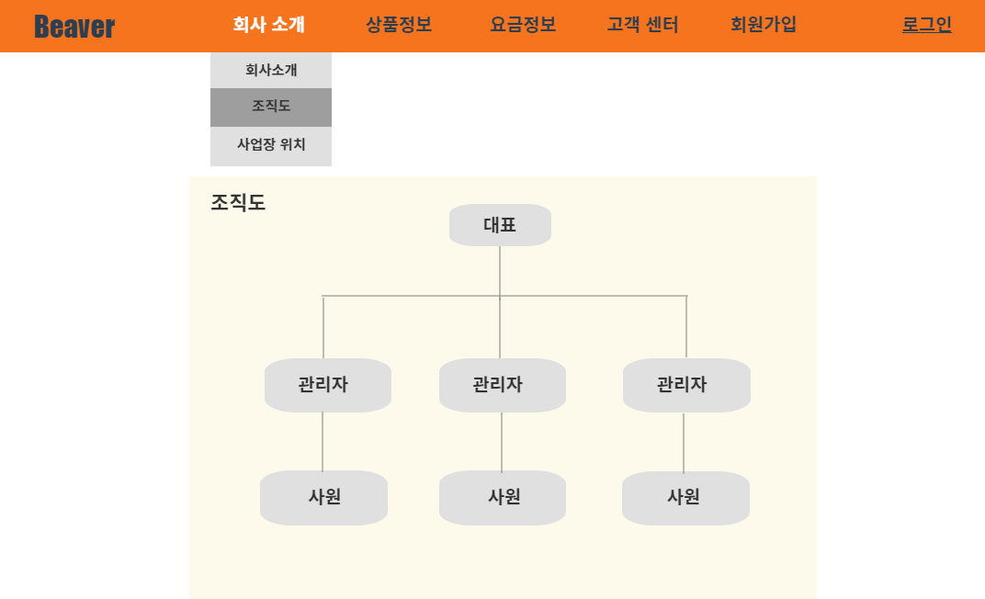
Page Title | 조직도 | Screen ID | BE-B-2-1 | Date | 2021.05.10
Screen Path | 회사소개 - 조직도 |  |  | Author | 김혜정
Description
1 | 회사소개에 마우스 커서를 hover할경우 회사소개, 조직도, 사업장 위치페이지로 이동할 수 있는 메뉴가 나온다.
2
3
4
5
6
7
8
9
Check Point
비회원 모드
회사 소개
1
1
4
5
6
7
8
9
10

Slide 9
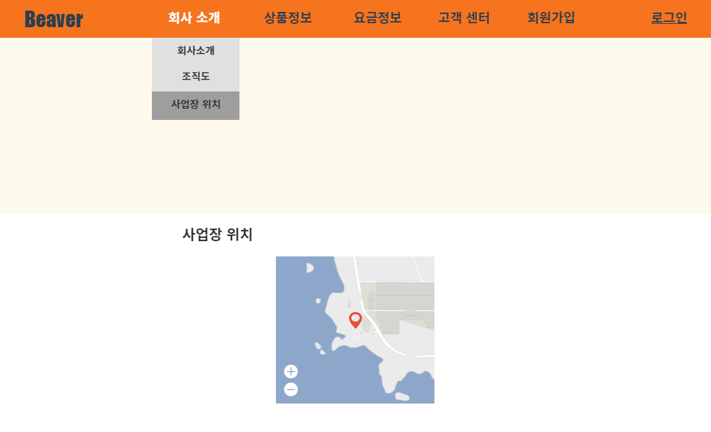
Page Title | 사업장 위치 | Screen ID | BE-B-3-1 | Date | 2021.05.10
Screen Path | 회사소개 – 사업장 위치 |  |  | Author | 김혜정
Description
1 | 회사소개에 마우스 커서를 hover할경우 회사소개, 조직도, 사업장 위치페이지로 이동할 수 있는 메뉴가 나온다.
2
3
4
5
6
7
8
9
Check Point
비회원 모드
회사 소개
1
1
4
5
6
7
8
9
10

Slide 10
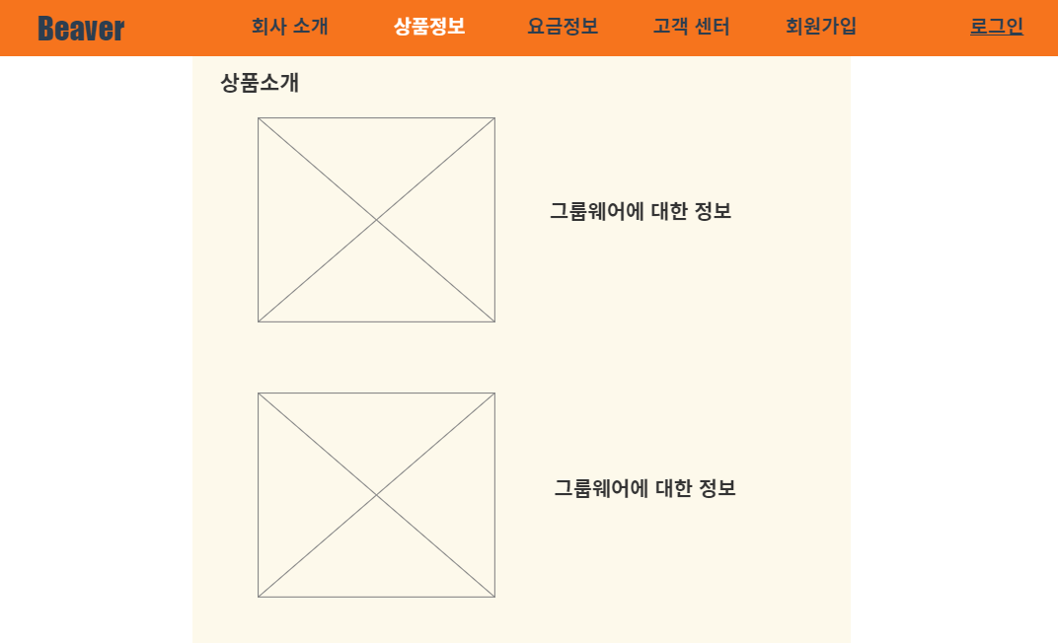
Page Title | 상품정보 | Screen ID | BE-C-1-1 | Date | 2021.05.10
Screen Path | 상품정보 |  |  | Author | 김혜정
Description
1
2
3
4
5
6
7
8
9
Check Point
비회원 모드
상품소개
1
4
5
6
7
8
9
10

Slide 11
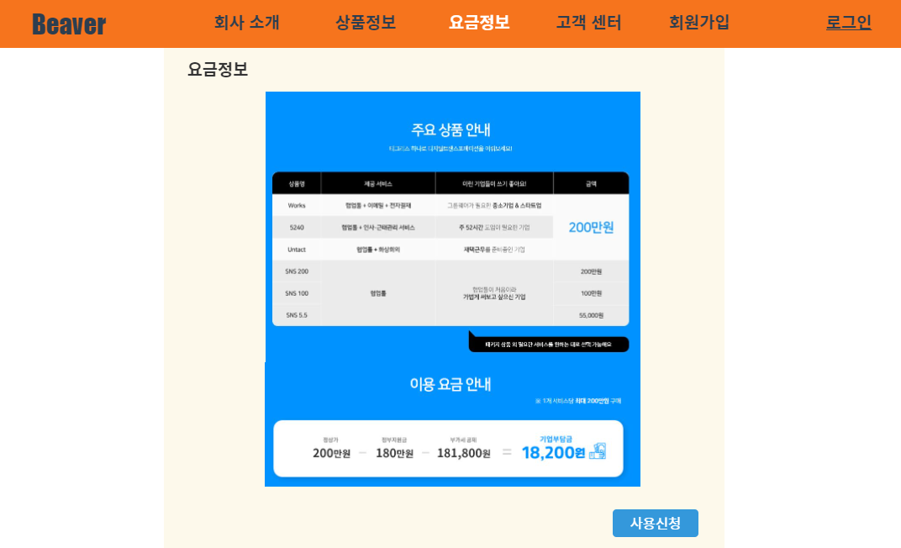
Page Title | 요금정보 | Screen ID | BE-D-1-1 | Date | 2021.05.10
Screen Path | 요금정보 |  |  | Author | 김혜정
Description
1 | 사용신청 버튼을 누를경우 회원가입페이지로 이동한다.
2
3
4
5
6
7
8
9
Check Point
비회원 모드
요금정보
1
1
4
5
6
7
8
9
10

Slide 12
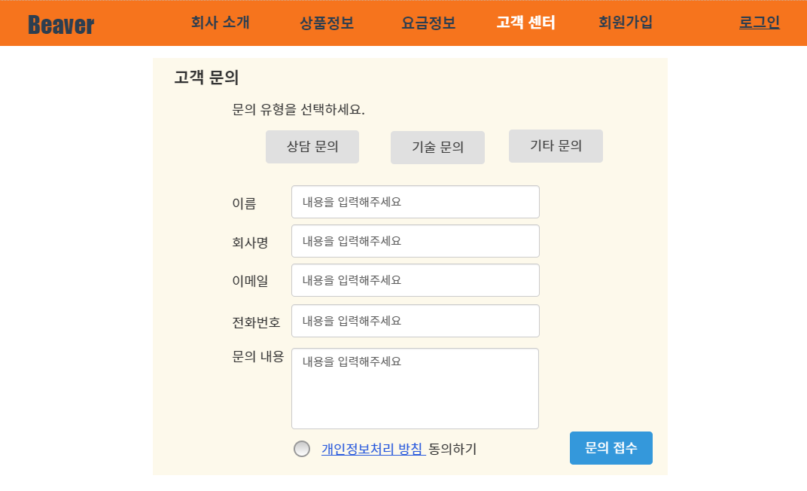
Page Title | 고객문의 | Screen ID | BE-E-1-1 | Date | 2021.05.10
Screen Path | 고객센터 |  |  | Author | 김혜정
Description
1 | 문의 유형을 클릭해서 선택한다.
2 | 라디오버튼을 통해 개인정보 처리 방침에 동의한다.
3 | 개인정보처리 방침을 클릭하면 개인정보처리에 대한 조약을 보여주는 페이지가 뜬다.
4 | 문의 접수를 클릭하여 고객 문의를 접수한다.
5
6
7
8
9
Check Point
비회원 모드
고객 문의 작성
1
2
4
1
3
4
5
6
7
8
9
10

Slide 13
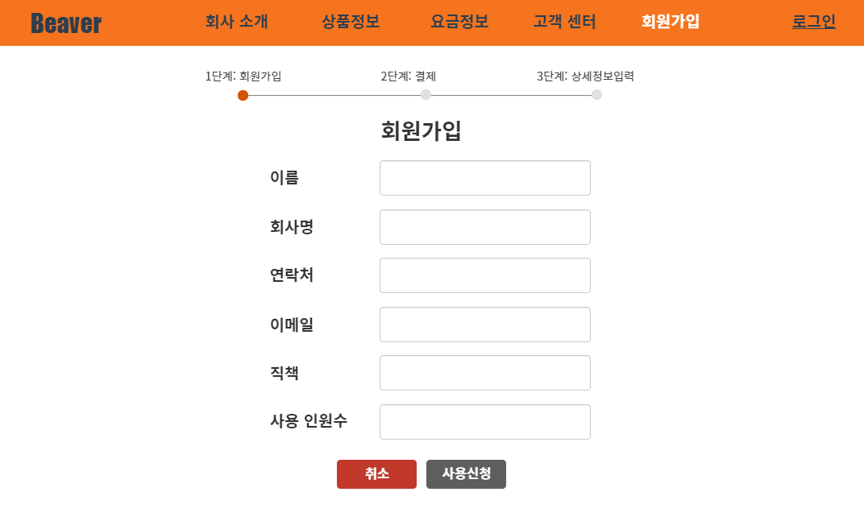
Page Title | 회원가입 | Screen ID | BE-F-1-1 | Date | 2021.05.10
Screen Path | 회원가입 |  |  | Author | 김혜정
Description
1 | 항목을 모두 기입하고 사용신청을 누르면 결제페이지로 넘어간다.
2 | 취소를 누르면 BEAVER홈페이지의 메인페이지로 이동한다.
3 | 누락항목이 있을 경우 반드시 기입할 것을 알리는 알림창이 뜬다.
4
5
6
7
8
9
Check Point
비회원 모드
회원가입
2
1
1
4
5
6
7
8
9
10

Slide 14
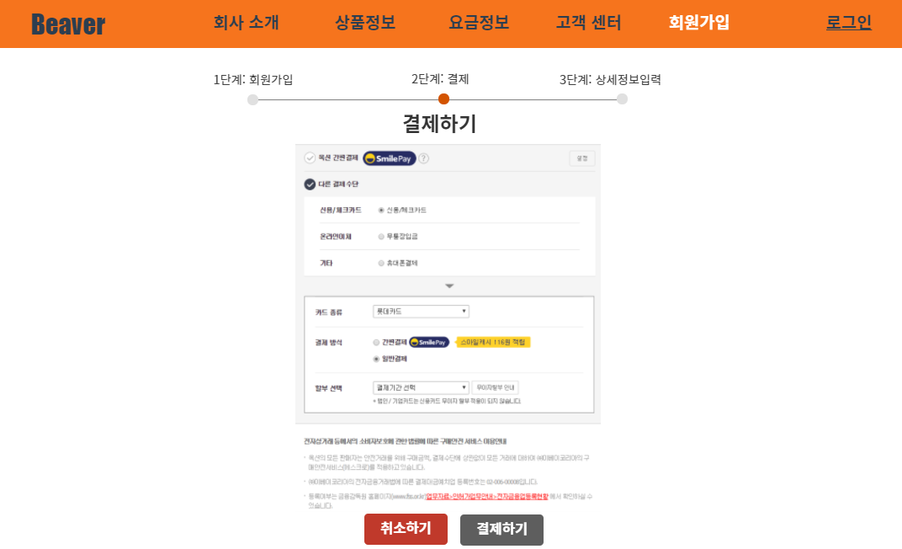
Page Title | 회원가입 | Screen ID | BE-F-2-1 | Date | 2021.05.10
Screen Path | 회원가입 - 결제 |  |  | Author | 김혜정
Description
1 | 결제하기를 누르면 결제가 진행된다.
2 | 취소하기를 누르면 결제가 프로세스가 취소되며 BEAVER회사 홈페이지의 메인페이지로 이동한다.
3 | 결제완료시 메일링서비스를 통해 자동으로 결제자에게 결제내역이 발송된다.
4
5
6
7
8
9
Check Point
비회원 모드
결제페이지
1
2
1
4
5
6
7
8
9
10

Slide 15
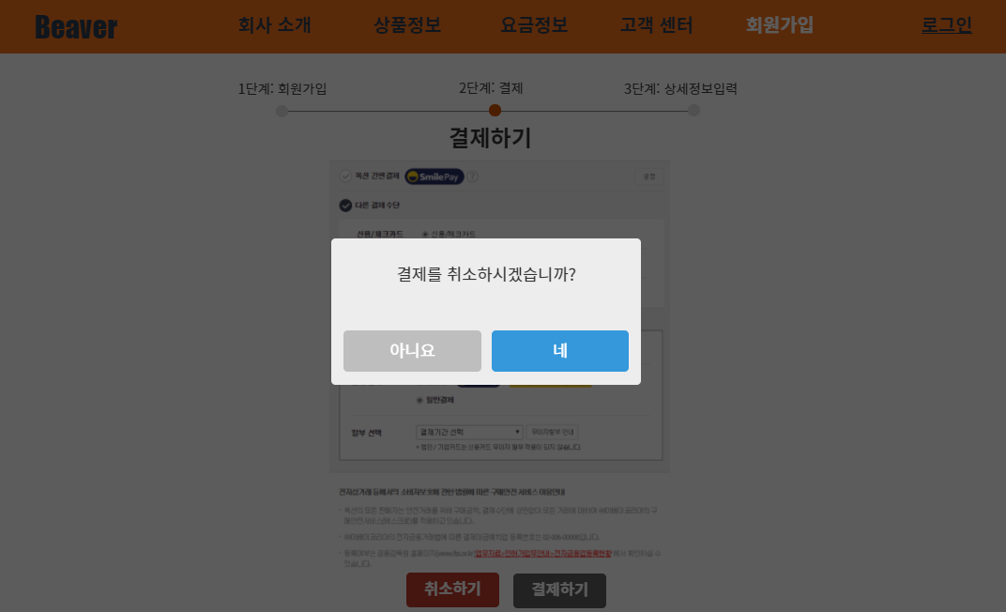
Page Title | 회원가입 | Screen ID | BE-F-2-2 | Date | 2021.05.10
Screen Path | 회원가입 - 결제취소 |  |  | Author | 김혜정
Description
1 | 아니오를 누르면 다시 결제하기 창으로 돌아간다.
2 | 네를 누르면 결제프로세스가 완료되고 완료 알림창이 뜬다.
3
4
5
6
7
8
9
Check Point
비회원 모드
결제취소
2
1
1
4
5
6
7
8
9
10

Slide 16
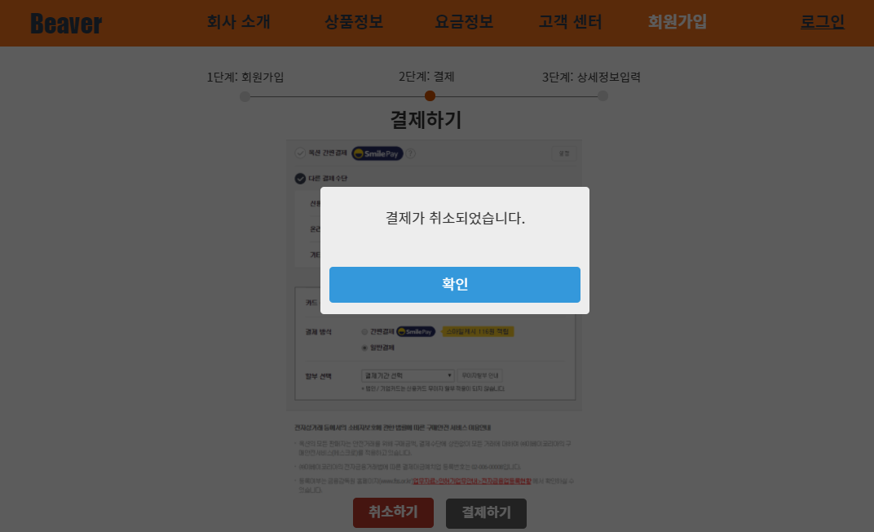
Page Title | 회원가입 | Screen ID | BE-F-2-3 | Date | 2021.05.10
Screen Path | 회원가입 – 결제취소 - 확인 |  |  | Author | 김혜정
Description
1 | 확인을 누르면 BEAVER회사 홈페이지의 메인페이지로 이동한다.
2
3
4
5
6
7
8
9
Check Point
비회원 모드
결제취소 완료
1
1
4
5
6
7
8
9
10

Slide 17
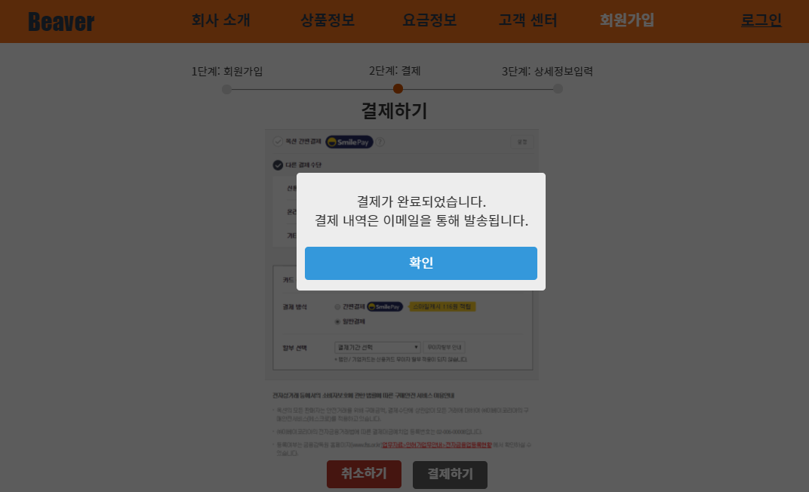
Page Title | 회원가입완료 | Screen ID | BE-F-2-4 | Date | 2021.05.10
Screen Path | 회원가입 - 결제완료 |  |  | Author | 김혜정
Description
1 | 결제가 완료되면 완료알림창이 뜨고 확인을 클릭시 상세정보입력페이지로 넘어간다.
2
3
4
5
6
7
8
9
Check Point
비회원 모드
결제완료
1
1
4
5
6
7
8
9
10

Slide 18
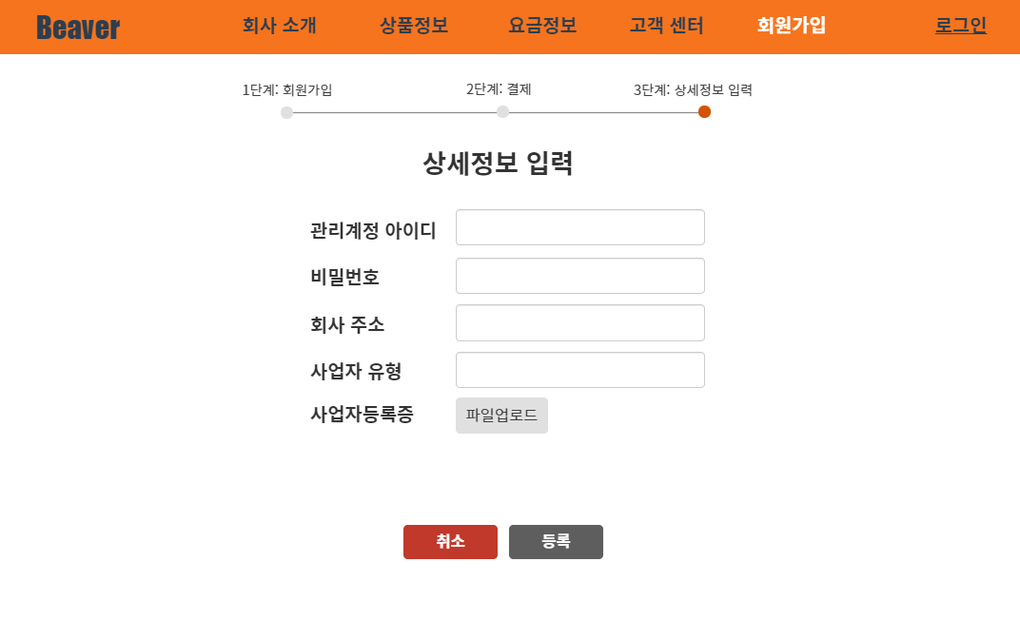
Page Title | 상세정보입력 | Screen ID | BE-F-3-1 | Date | 2021.05.10
Screen Path | 회원가입 - 상세정보입력 |  |  | Author | 김혜정
Description
1 | 상세정보를 입력하고 등록을 누르면 회원가입이 완료된다.
2 | 사업자 등록증을 업로드할 수 있다.
3
4
5
6
7
8
9
Check Point
비회원 모드
메인페이지
1
4
5
6
7
8
9
10

Slide 19
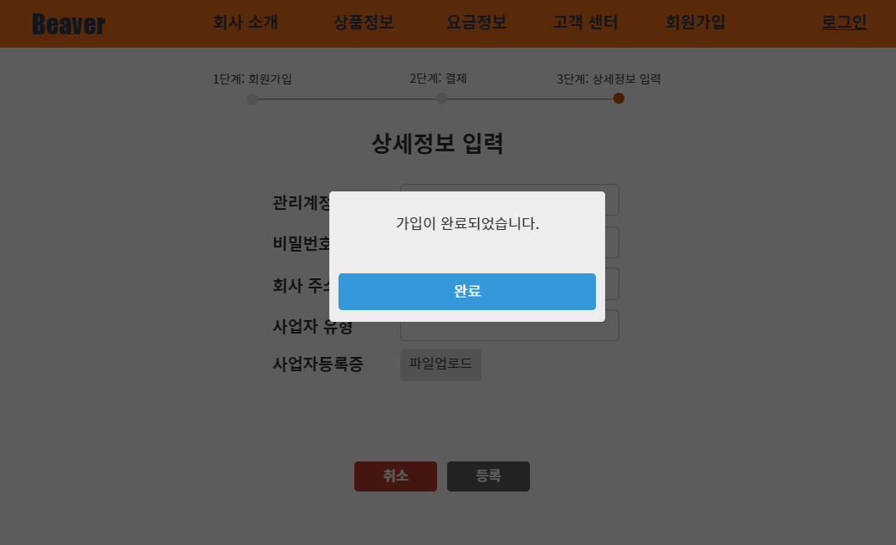
Page Title | 가입완료창 | Screen ID | BE-F-3-2 | Date | 2021.05.10
Screen Path | 회원가입 - 가입완료 |  |  | Author | 김혜정
Description
1 | 가입이 완료되었음을 알린다.
2
3
4
5
6
7
8
9
Check Point
비회원 모드
메인페이지
1
4
5
6
7
8
9
10

Slide 20
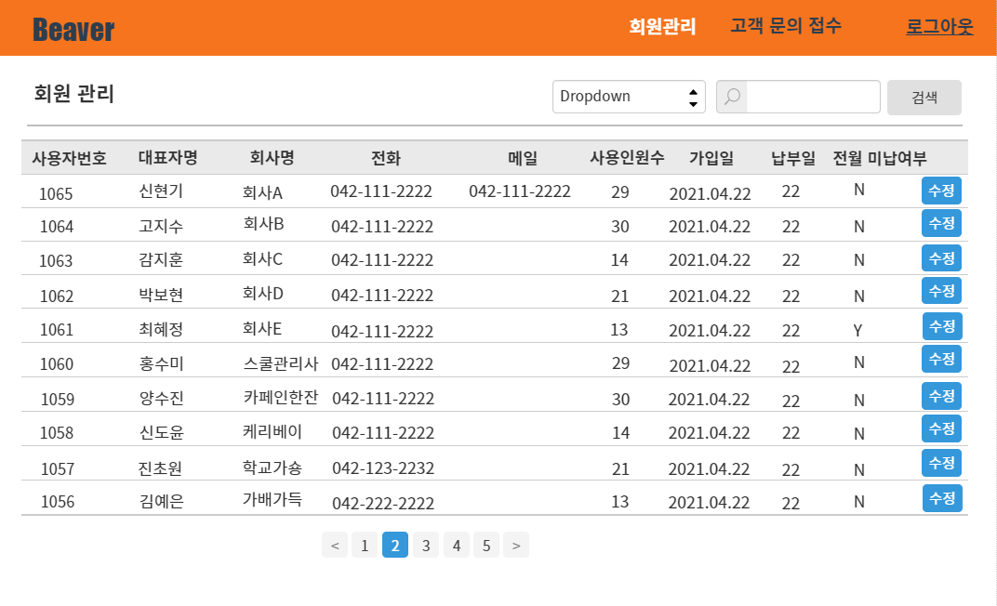
Page Title | 회원관리 | Screen ID | BE-G-1-1 | Date | 2021.05.10
Screen Path | 서비스관리자 - 회원관리 |  |  | Author | 김혜정
Description
1 | 회사명, 대표자명, 전월미납여부를 선택하여 검색할 수 있다.
2 | 수정버튼을 통해서 사용인원수와 미납여부를 변경할 수 있다.
3
4
5
6
7
8
9
Check Point
서비스관리자
회원관리
1
2
1
4
5
6
7
8
9
10

Slide 21
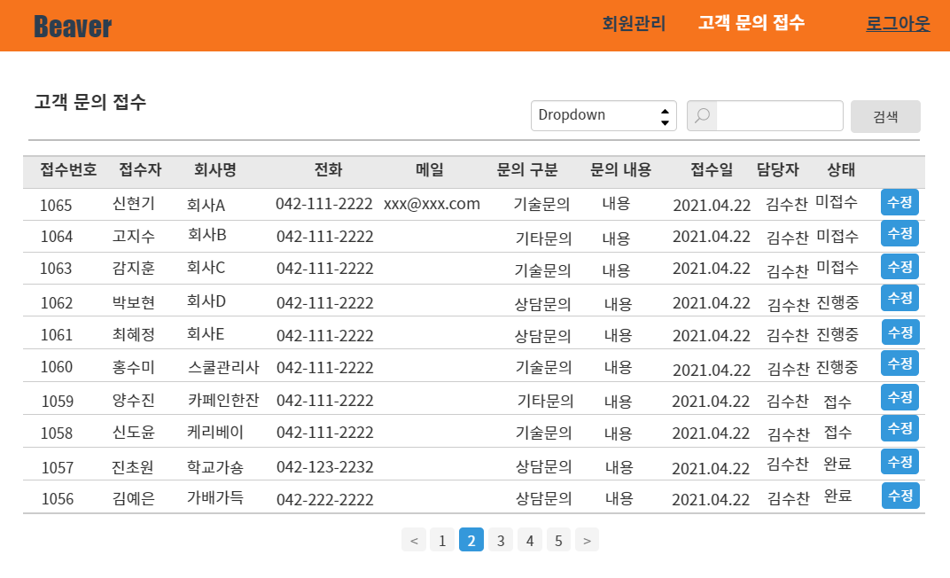
Page Title | 고객 문의 접수 | Screen ID | BE-G-2-1 | Date | 2021.05.10
Screen Path | 서비스관리자 – 고객 문의 접수 |  |  | Author | 김혜정
Description
1 | 접수자, 회사명, 문의구분, 상태를 선택하여 검색할 수 있다.
2 | 담당자와 상태를 수정할 수 있다.
3
4
5
6
7
8
9
Check Point
서비스관리자
고객문의 접수
1
2
1
4
5
6
7
8
9
10

Slide 22
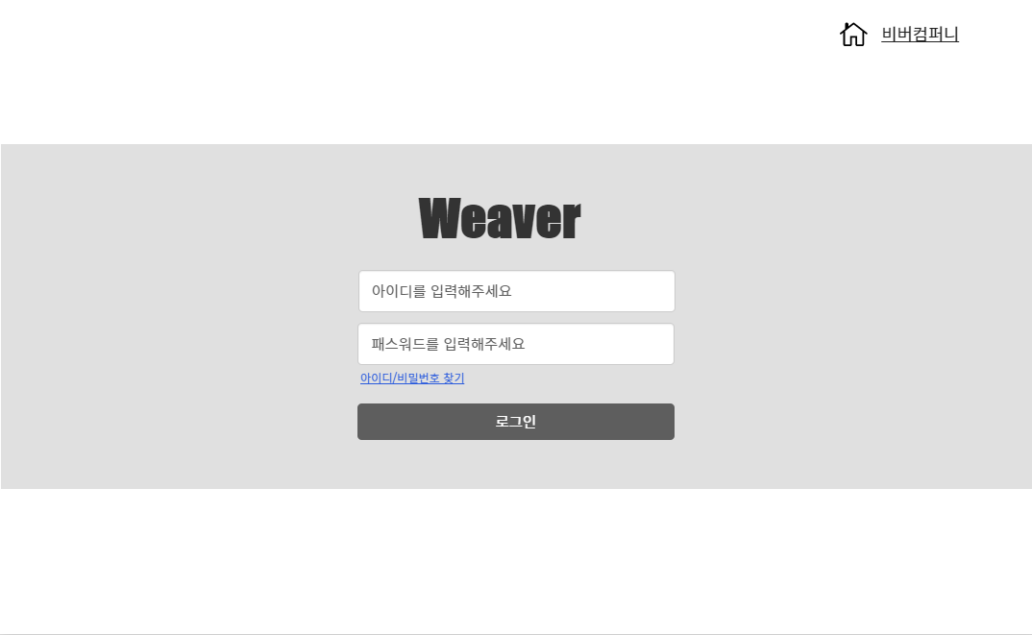
Page Title | 로그인 | Screen ID | WE-A-1-1 | Date | 2021.05.10
Screen Path | 로그인 페이지 |  |  | Author | 김혜정
Description
1 | 비버컴퍼니 홈페이지로 이동한다.
2 | 아이디/비밀번호찾기로 이동한다.
3 | 아이디와 비밀번호 입력 후 로그인 한다.
4
5
6
7
8
9
Check Point
비회원 모드
로그인
1
2
3
1
4
5
6
7
8
9
10

Slide 23
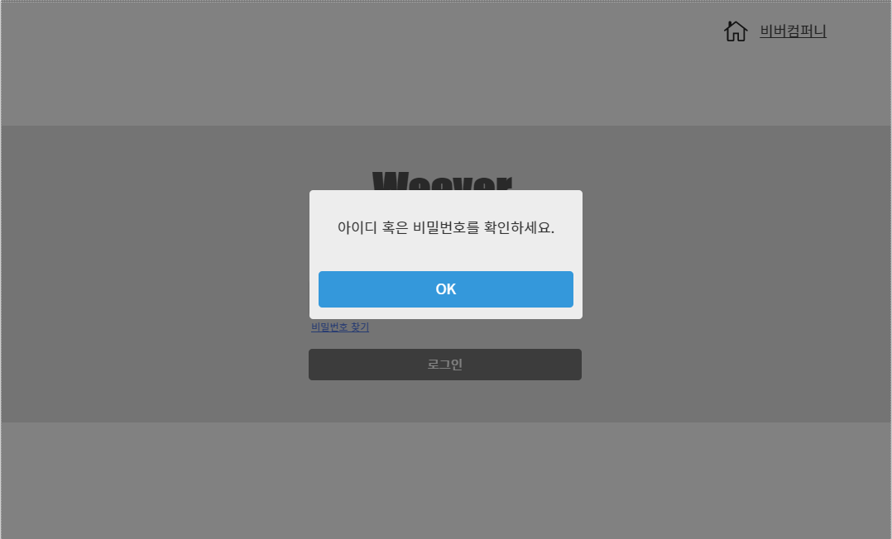
Page Title | 로그인 실패화면 | Screen ID | WE-A-1-2 | Date | 2021.05.10
Screen Path | 로그인 페이지 |  |  | Author | 김혜정
Description
1 | 잘못된 아이디나 비밀번호를 입력하면 경고창이 뜬다.
2
3
4
5
6
7
8
9
Check Point
아이디/비밀번호 인증
비회원 모드
로그인 실패화면
1
1
2
3
4
5
6
7
8
9
10

Slide 24
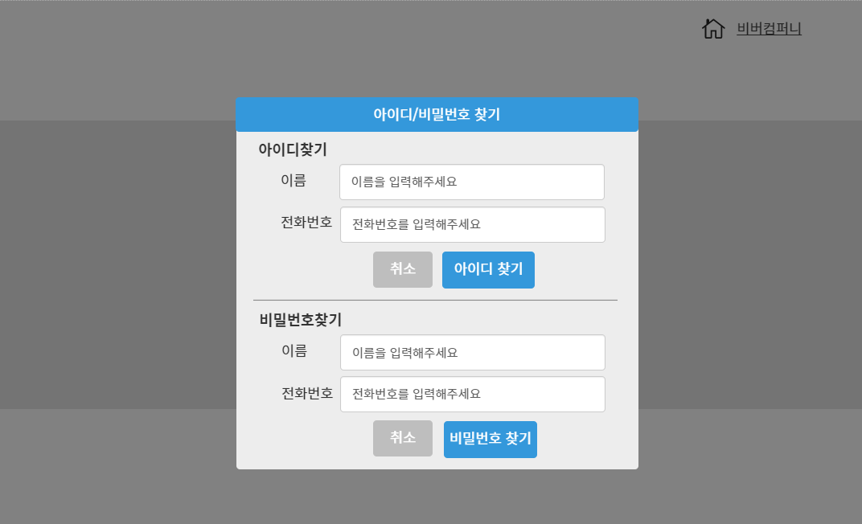
Page Title | 아이디/비밀번호 찾기 | Screen ID | WE-A-1-3 | Date | 2021.05.10
Screen Path | 로그인페이지 |  |  | Author | 김혜정
Description
1 | 이름과 전화번호를 입력후 아이디 찾기를 누르면 아이디 알림창이 뜬다.
2 | 이름과 전화번호를 입력후 비밀번호 찾기를 누르면 비밀번호 알림창이 뜬다.
3
4
5
6
7
8
9
Check Point
비회원 모드
아이디/비밀번호찾기
1
2
1
2
3
4
5
6
7
8
9
10

Slide 25
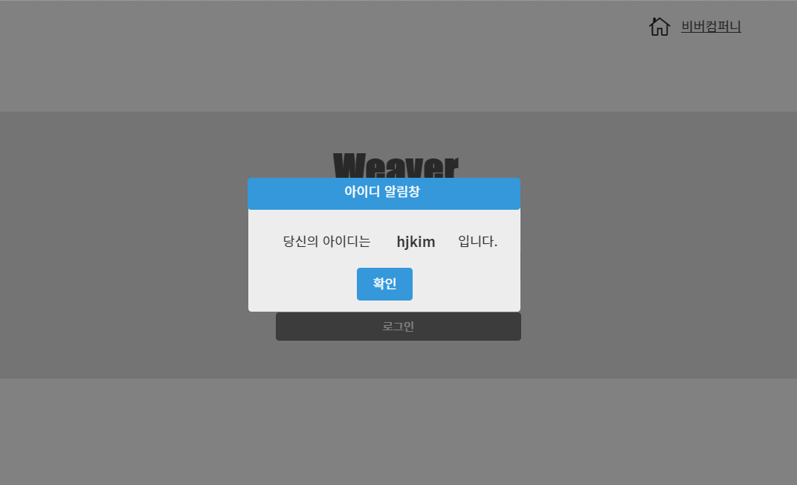
Page Title | 아이디 알림창 | Screen ID | WE-A-1-4 | Date | 2021.05.10
Screen Path | 로그인페이지 |  |  | Author | 김혜정
Description
1 | 확인을 누르면 아이디 폼으로 돌아간다.
2
3
4
5
6
7
8
9
Check Point
아이디 자동입력하지 않음 (정보만 제공)
비회원 모드
아이디 알림창
1
1
2
3
4
5
6
7
8
9
10

Slide 26

Page Title | 비밀번호 알림창 | Screen ID | WE-A-1-5 | Date | 2021.05.10
Screen Path | 로그인페이지 |  |  | Author | 김혜정
Description
1 | 확인을 눌러 로그인 페이지로 돌아간다.
2
3
4
5
6
7
8
9
Check Point
비회원 모드
비밀번호 알림창
1
1
2
3
4
5
6
7
8
9
10

Slide 27
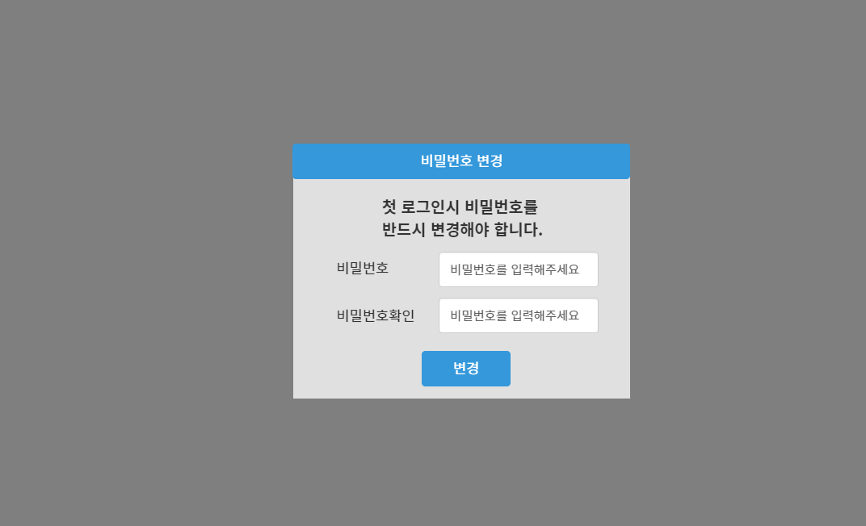
Page Title | 첫 로그인 화면 | Screen ID | WE-B-1-1 | Date | 2021.05.10
Screen Path | 메인페이지 |  |  | Author | 김혜정
Description
1 | 첫 로그인시 비밀번호 변경 창이 뜬다.
2 | 변경을 눌러 사용자가 사용할 비밀번호로 변경한다.
3
4
5
6
7
8
9
Check Point
첫 로그인 시 비밀번호 변경창 띄우기 - 비밀번호 등록 후 암호화
비회원 모드
첫 로그인 화면 – 비밀번호 변경 필수
1
2
1
2
3
4
5
6
7
8
9
10

Slide 28
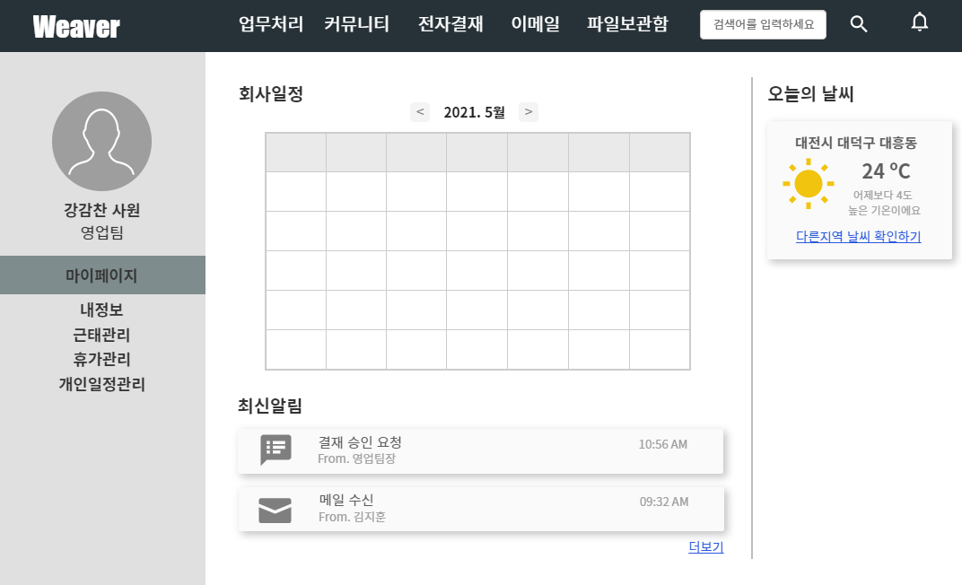
Page Title | 그룹웨어 메인페이지 | Screen ID | WE-B-1-2 | Date | 2021.05.10
Screen Path | 메인페이지 |  |  | Author | 김혜정
Description
1 | 로그인시 사용자의 이름, 직급, 부서, 프로필이 나온다.
2 | 마이페이지 메뉴에서 내정보, 근태관리, 휴가관리, 개인일정관리 페이지로 이동할 수 있다.
3 | 좌측상단의 Weaver를 클릭할시 그룹웨어 메인페이지로 이동한다.
4 | 상단의 메뉴바를 통해서 각 페이지로 이동가능하다.
5 | 그룹웨어 내에 검색이 가능하다.
6 | 사용자에게 일어난 이벤트 알림을 볼 수 있다.
7 | 인사팀이 설정한 사내일정이 캘린더에 반영된다.
8 | 최신 알림을 보여준다.
9 | 오늘의 날씨를 보여준다.
Check Point
인사관리팀이 설정한 사내 일정이 캘린더에 반영된다.
사용자 모드
일반 메인페이지
3
4
5
6
1
7
9
2
8
1
10

Slide 29
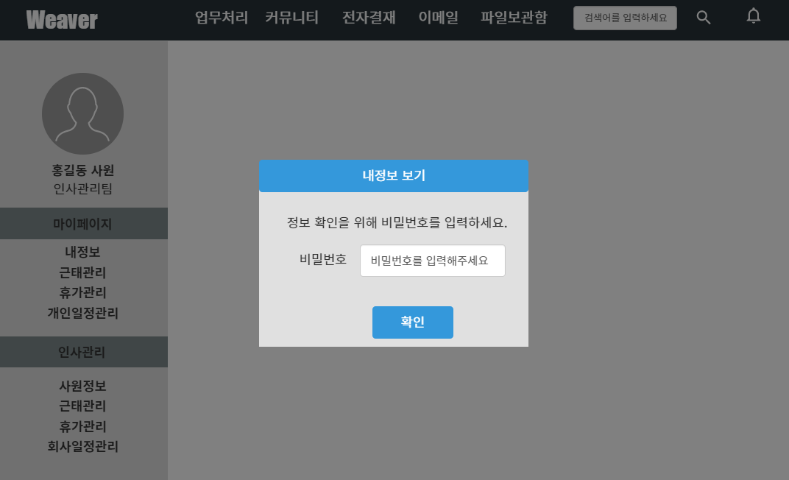
Page Title | 내정보 보기-인증 | Screen ID | WE-C-1-1 | Date | 2021.05.10
Screen Path | 마이페이지-내정보 |  |  | Author | 김혜정
Description
1 | 비밀번호를 입력하여 인증한다.
2
3
4
5
6
7
8
9
Check Point
인증기능
사용자 모드
내정보 - 인증창
1
1
2
3
4
5
6
7
8
9
10

Slide 30
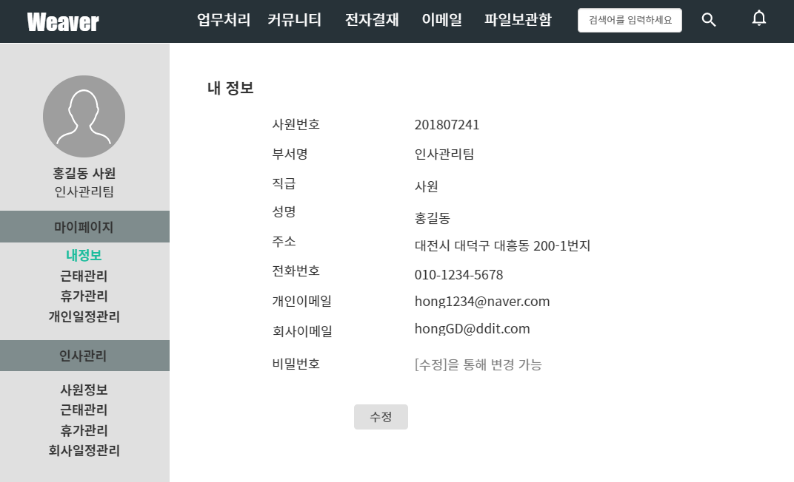
Page Title | 내정보 조회 | Screen ID | WE-C-1-2 | Date | 2021.05.10
Screen Path | 마이페이지 - 내정보 |  |  | Author | 김혜정
Description
1 | 수정버튼을 누르면 수정페이지로 간다.
2
3
4
5
6
7
8
9
Check Point
사용자 모드
내정보 조회창
1
1
2
3
4
5
6
7
8
9
10

Slide 31

Page Title | 내정보 수정 | Screen ID | WE-C-1-3 | Date | 2021.05.10
Screen Path | 마이페이지 - 내정보 |  |  | Author | 김혜정
Description
1 | 완료를 눌러 수정한 정보를 저장한다.
2
3
4
5
6
7
8
9
Check Point
사용자 모드
내정보 수정
1
1
2
3
4
5
6
7
8
9
10

Slide 32
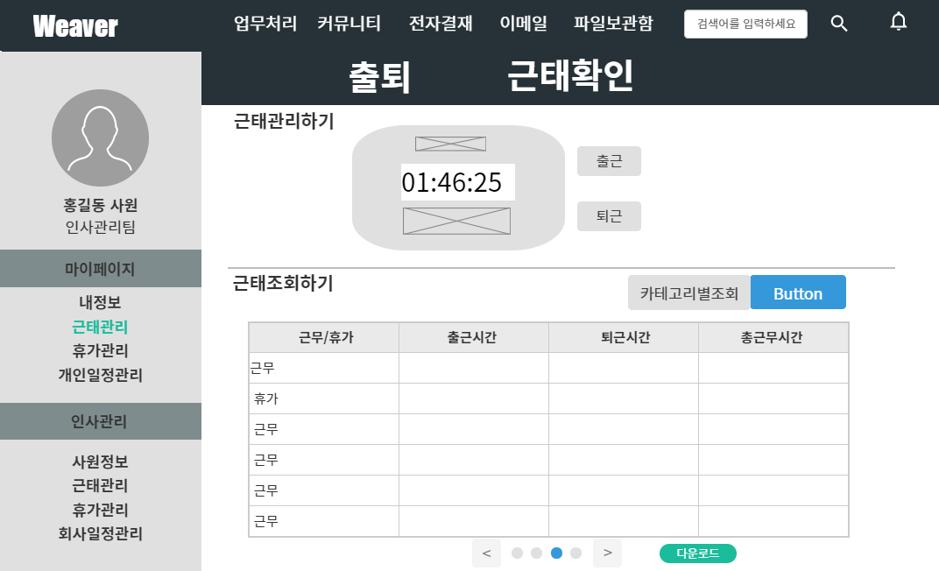
Page Title | 근태관리 | Screen ID | WE-C-2-1 | Date | 2021.05.10
Screen Path | 마이페이지 - 근태관리 |  |  | Author | 양지수
Description
1 | 출근 버튼을 누르면 QR창이 뜬다.
2 | 퇴근 버튼을 누르면 QR창이 뜬다.
3 | 카테고리별로 조회가 가능하다.
4 | 다운로드를 클릭하면 자신의 근태사항을 엑셀로 다운로드 받을 수 있다.
5
6
7
8
9
Check Point
사용자 모드
근태관리
1
2
3
1
4
2
5
6
7
8
9
10

Slide 33
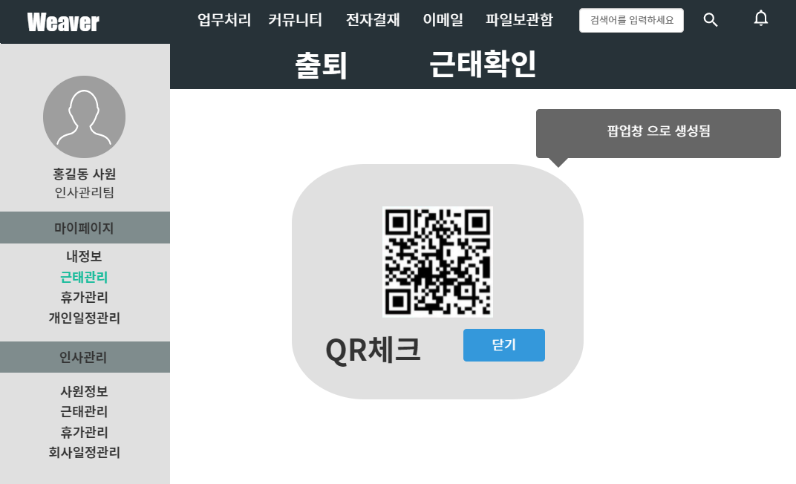
Page Title | 출퇴근 QR체크 | Screen ID | WE-C-2-2 | Date | 2021.05.10
Screen Path | 마이페이지 - 근태관리 |  |  | Author | 양지수
Description
1 | 닫기를 누르면 근태관리페이지로 돌아간다.
2
3
4
5
6
7
8
9
Check Point
사용자 모드
출퇴근 QR코드
1
1
2
3
4
5
6
7
8
9
10

Slide 34
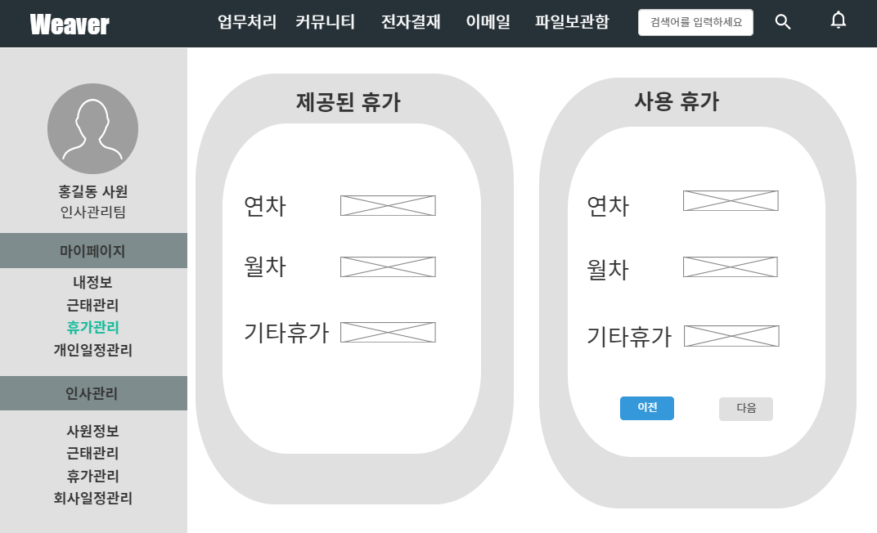
Page Title | 휴가관리 | Screen ID | WE-C-3-1 | Date | 2021.05.10
Screen Path | 마이페이지 - 휴가관리 |  |  | Author | 양지수
Description
1
2
3
4
5
6
7
8
9
Check Point
사용자 모드
휴가관리
1
2
1
2
3
4
5
6
7
8
9
10

Slide 35
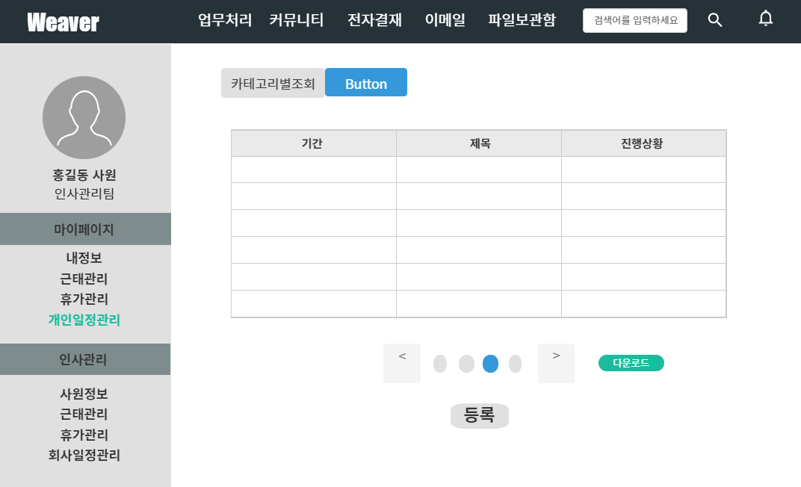
Page Title | 개인일정 관리 | Screen ID | WE-C-4-1 | Date | 2021.05.10
Screen Path | 마이페이지 - 개인일정관리 |  |  | Author | 양지수
Description
1 | 일정을 검색할 수 있다.
2 | 등록을 누르면 일정 등록폼이 나온다.
3 | 다운로드를 누르면 엑셀파일로 자신의 일정을 다운받을 수 있다.
4 | 제목을 클릭하면 일정 상세보기창이 뜬다.
5
6
7
8
9
Check Point
사용자 모드
개인일정 조회
1
4
3
2
5
6
7
8
9
10

Slide 36
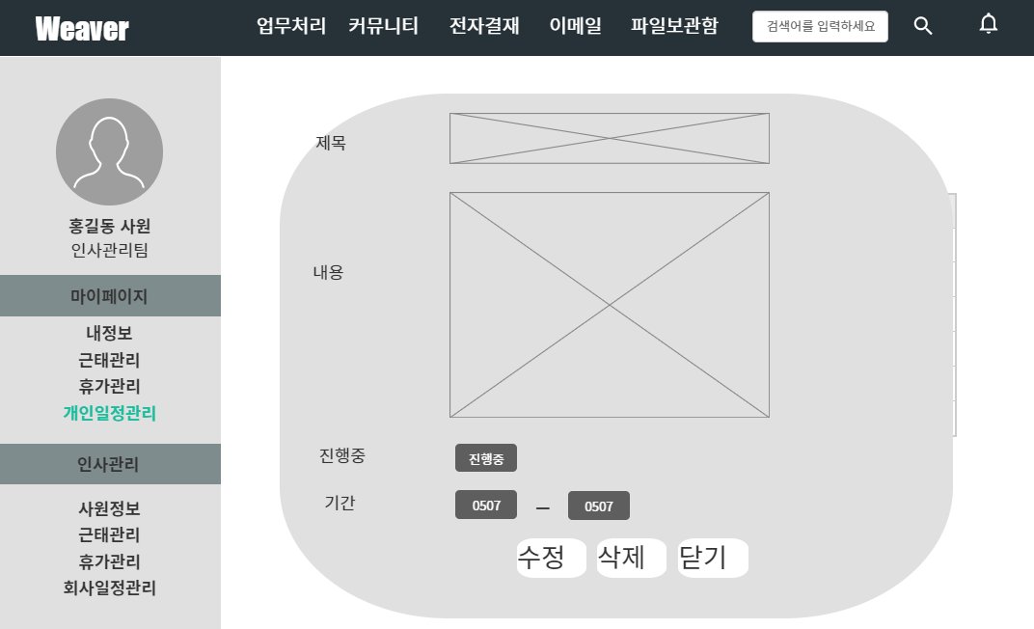
Page Title | 개인일정 상세조회 | Screen ID | WE-C-4-2 | Date | 2021.05.10
Screen Path | 마이페이지 - 개인일정관리 |  |  | Author | 양지수
Description
1 | 수정을 누르면 일정 수정창이 뜬다.
2 | 삭제를 누르면 일정을 삭제할 수 있다.
3 | 닫기를 누르면 개인일정관리 페이지로 돌아간다.
4
5
6
7
8
9
Check Point
사용자 모드
개인일정 상세조회
1
2
3
3
4
5
6
7
8
9
10

Slide 37
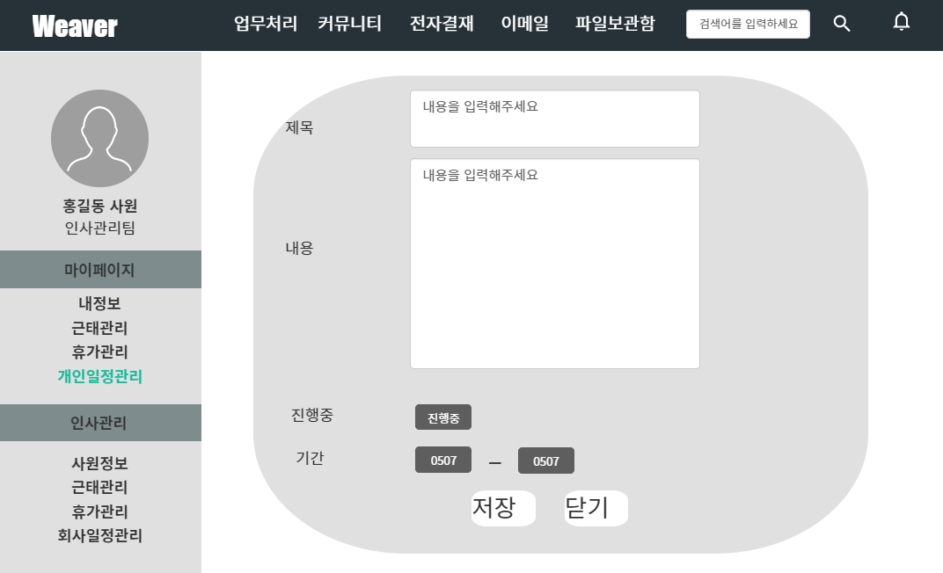
Page Title | 개인일정 등록 | Screen ID | WE-C-4-3 | Date | 2021.05.10
Screen Path | 마이페이지 - 개인일정관리 |  |  | Author | 양지수
Description
1 | 저장을 누르면 입력한 내용이 저장된다.
2 | 닫기를 누르면 개인일정 관리페이지로 돌아간다.
3
4
5
6
7
8
9
Check Point
사용자 모드
개인일정 등록
1
2
3
4
5
6
7
8
9
10

Slide 38
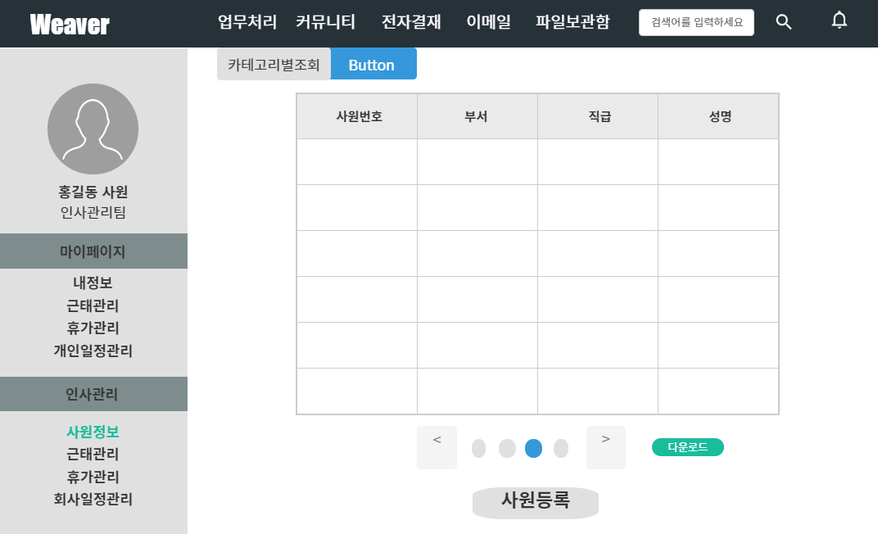
Page Title | 사원정보 조회 | Screen ID | WE-D-1-1 | Date | 2021.05.10
Screen Path | 인사관리 - 사원정보 |  |  | Author | 양지수
Description
1 | 카테고리별로 사원을 검색할 수 있다.
2 | 사원등
3
4
5
6
7
8
9
Check Point
인사관리팀이 로그인할 경우 인사관리 메뉴가 생긴다. (권한설정)
사용자 모드
인사관리팀 - 사원정보조회
1
3
1
2
4
5
6
7
8
9
10

Slide 39
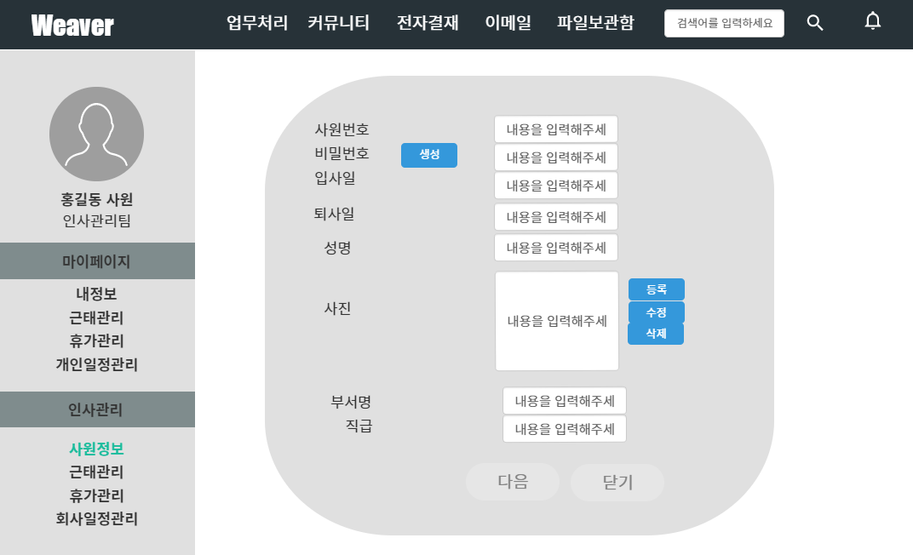
Page Title | 사원정보 등록 | Screen ID | WE-D-1-2 | Date | 2021.05.10
Screen Path | 인사관리 - 사원정보 |  |  | Author | 양지수
Description
1 | 인사관리팀의 경우 마이페이지 아래에 인사관리 메뉴가 보인다.
2
3
4
5
6
7
8
9
Check Point
인사관리팀이 로그인할 경우 인사관리 메뉴가 생긴다.
사용자 모드
인사관리팀 - 사원정보등록
1
2
3
4
5
6
7
8
9
10

Slide 40
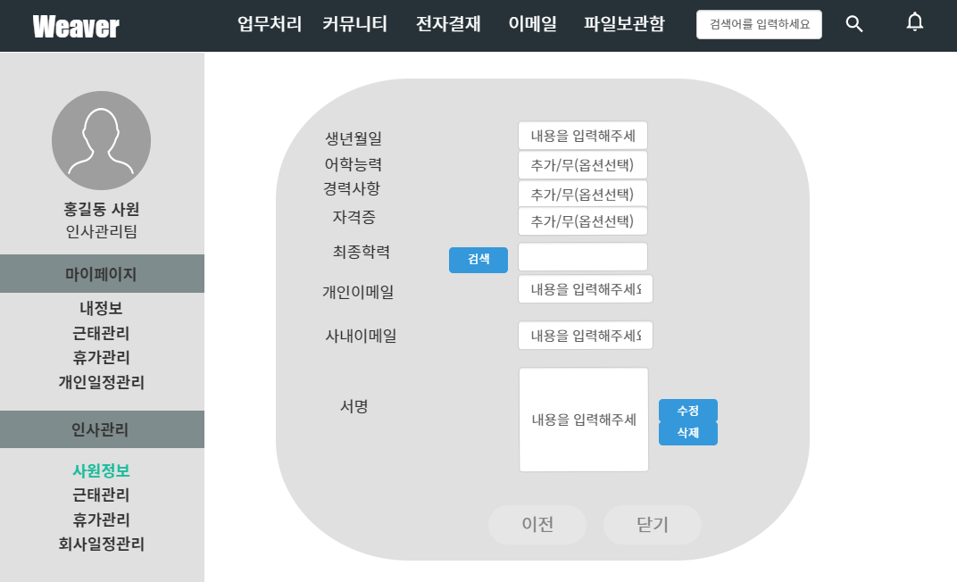
Page Title | 사원정보 등록2 | Screen ID | WE-D-1-3 | Date | 2021.05.10
Screen Path | 인사관리 - 사원정보 |  |  | Author | 양지수
Description
1 | 인사관리팀의 경우 마이페이지 아래에 인사관리 메뉴가 보인다.
2
3
4
5
6
7
8
9
Check Point
인사관리팀이 로그인할 경우 인사관리 메뉴가 생긴다.
사용자 모드
인사관리팀 사원정보 등록
1
2
3
4
5
6
7
8
9
10

Slide 41
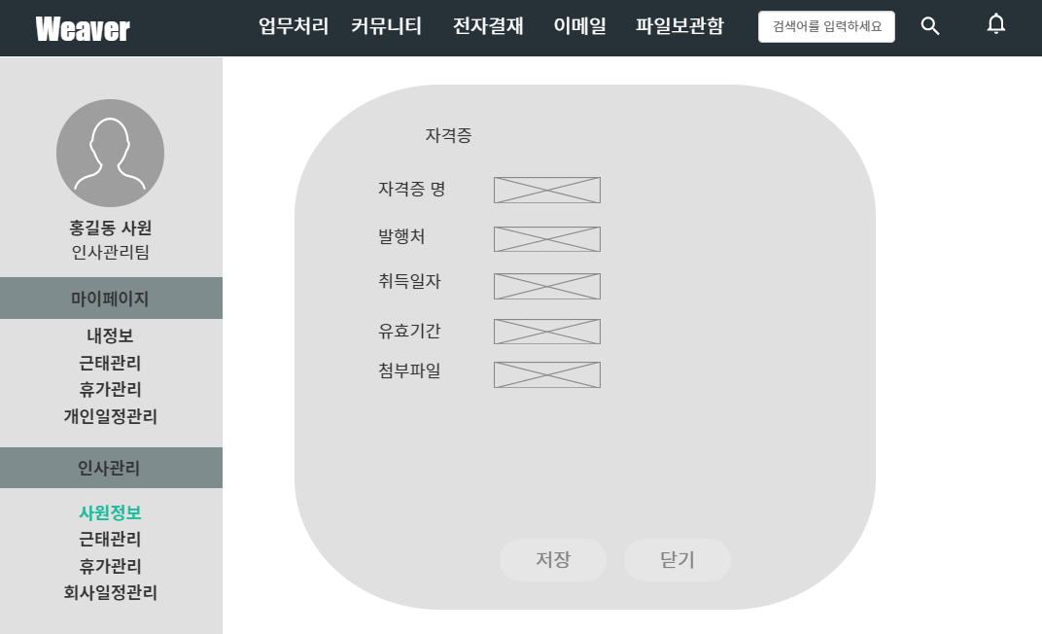
Page Title | 사원정보 등록3 | Screen ID | WE-D-1-4 | Date | 2021.05.10
Screen Path | 인사관리 - 사원정보 |  |  | Author | 양지수
Description
1 | 인사관리팀의 경우 마이페이지 아래에 인사관리 메뉴가 보인다.
2
3
4
5
6
7
8
9
Check Point
인사관리팀이 로그인할 경우 인사관리 메뉴가 생긴다.
사용자 모드
인사관리팀 사원정보 등록
1
2
3
4
5
6
7
8
9
10

Slide 42
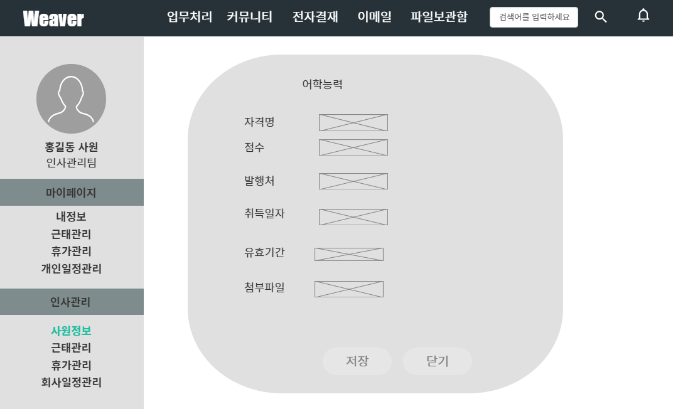
Page Title | 사원정보 등록4 | Screen ID | WE-D-1-5 | Date | 2021.05.10
Screen Path | 인사관리 - 사원정보 |  |  | Author | 양지수
Description
1 | 인사관리팀의 경우 마이페이지 아래에 인사관리 메뉴가 보인다.
2
3
4
5
6
7
8
9
Check Point
인사관리팀이 로그인할 경우 인사관리 메뉴가 생긴다.
사용자 모드
인사관리팀 사원정보 등록
1
2
3
4
5
6
7
8
9
10

Slide 43
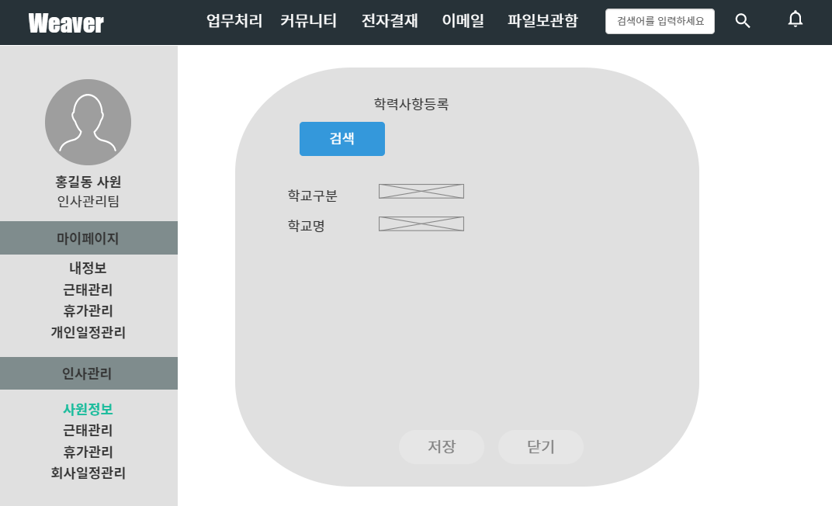
Page Title | 사원정보 등록5 | Screen ID | WE-D-1-6 | Date | 2021.05.10
Screen Path | 인사관리 - 사원정보 |  |  | Author | 양지수
Description
1 | 인사관리팀의 경우 마이페이지 아래에 인사관리 메뉴가 보인다.
2
3
4
5
6
7
8
9
Check Point
인사관리팀이 로그인할 경우 인사관리 메뉴가 생긴다.
사용자 모드
인사관리팀 사원정보 등록
1
2
3
4
5
6
7
8
9
10

Slide 44
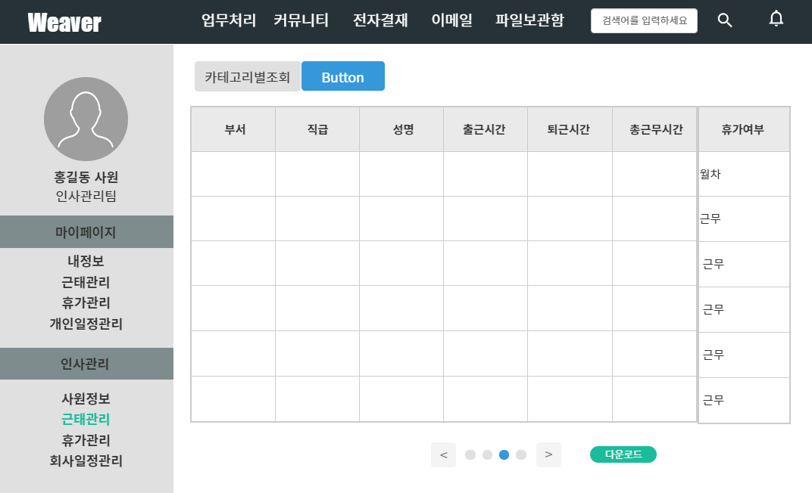
Page Title | 근태관리 조회 | Screen ID | WE-D-2-1 | Date | 2021.05.10
Screen Path | 인사관리 - 근태관리 |  |  | Author | 양지수
Description
1 | 인사관리팀의 경우 마이페이지 아래에 인사관리 메뉴가 보인다.
2
3
4
5
6
7
8
9
Check Point
인사관리팀이 로그인할 경우 인사관리 메뉴가 생긴다.
사용자 모드
근태관리 조회
1
2
3
4
5
6
7
8
9
10

Slide 45
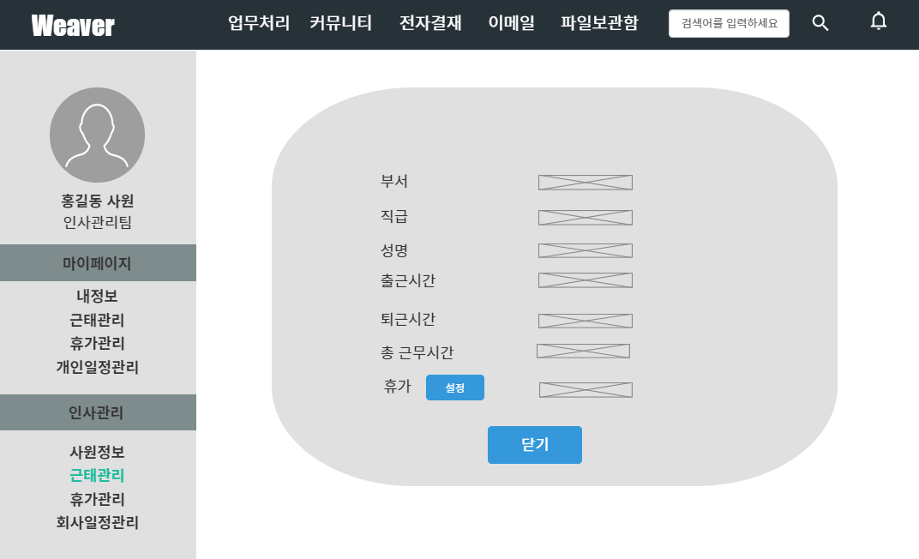
Page Title | 근태관리 상세조회 | Screen ID | WE-D-2-2 | Date | 2021.05.10
Screen Path | 인사관리 - 근태관리 |  |  | Author | 양지수
Description
1 | 인사관리팀의 경우 마이페이지 아래에 인사관리 메뉴가 보인다.
2
3
4
5
6
7
8
9
Check Point
인사관리팀이 로그인할 경우 인사관리 메뉴가 생긴다.
사용자 모드
큰태관리 상세조회
1
2
3
4
5
6
7
8
9
10

Slide 46
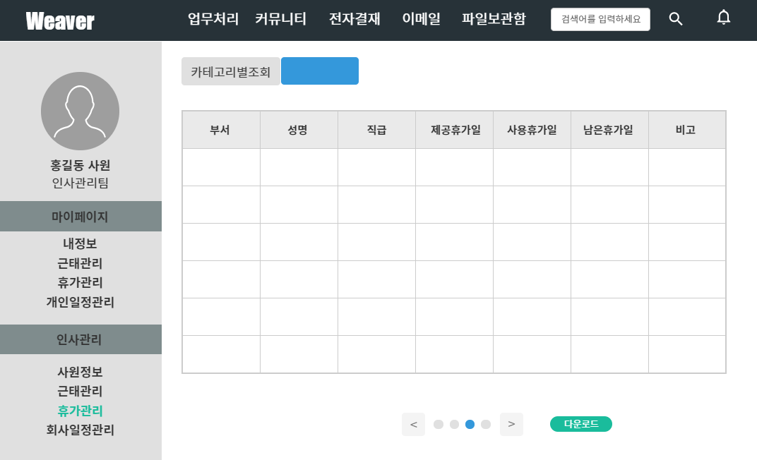
Page Title | 휴가관리 조회 | Screen ID | WE-D-3-1 | Date | 2021.05.10
Screen Path | 인사관리 - 휴가관리 |  |  | Author | 양지수
Description
1 | 인사관리팀의 경우 마이페이지 아래에 인사관리 메뉴가 보인다.
2
3
4
5
6
7
8
9
Check Point
인사관리팀이 로그인할 경우 인사관리 메뉴가 생긴다.
사용자 모드
휴가관리 조회
1
2
3
4
5
6
7
8
9
10

Slide 47
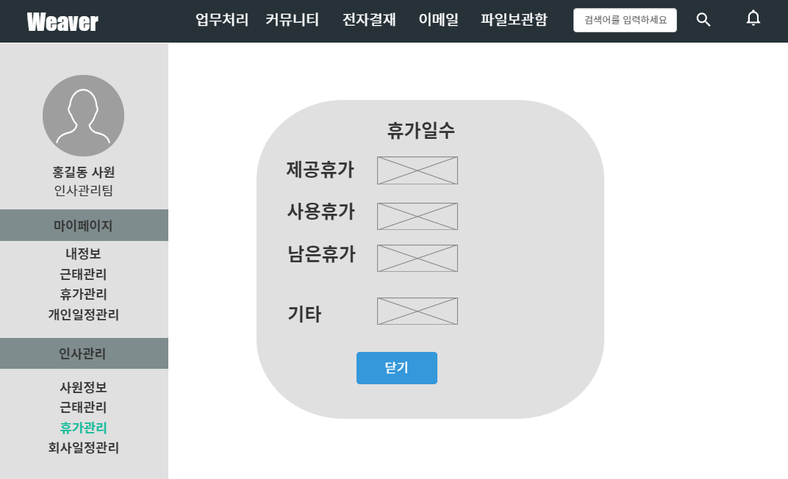
Page Title | 휴가관리 상세조회 | Screen ID | WE-D-3-2 | Date | 2021.05.10
Screen Path | 인사관리 - 상세관리 |  |  | Author | 양지수
Description
1 | 인사관리팀의 경우 마이페이지 아래에 인사관리 메뉴가 보인다.
2
3
4
5
6
7
8
9
Check Point
인사관리팀이 로그인할 경우 인사관리 메뉴가 생긴다.
사용자 모드
휴가관리 상세조회
1
2
3
4
5
6
7
8
9
10

Slide 48
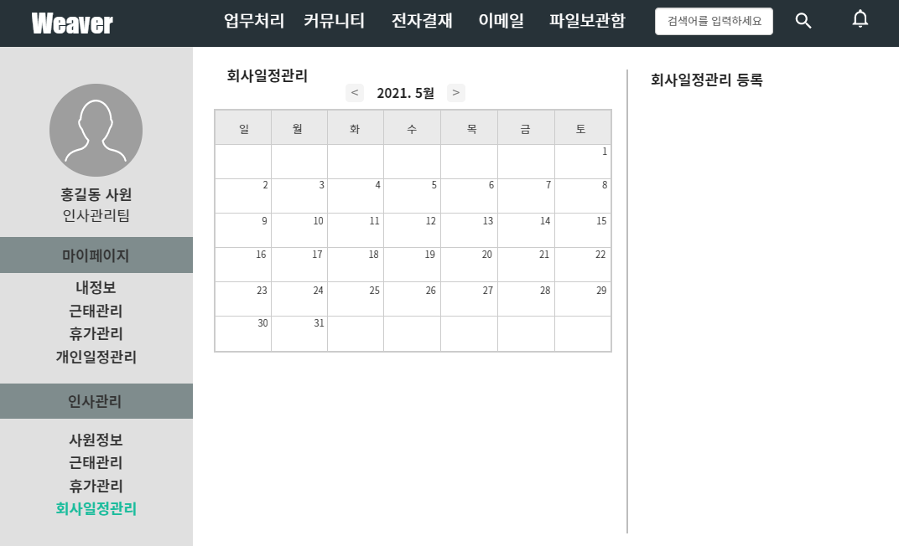
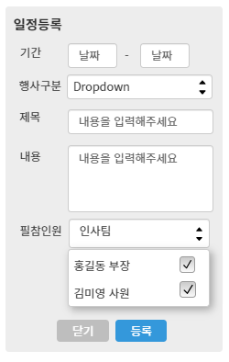
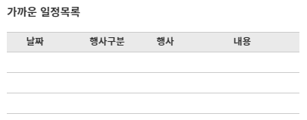
Page Title | 회사 일정 관리 조회 | Screen ID | WE-D-4-1 | Date | 2021.05.10
Screen Path | 인사관리 – 회사 일정 관리 |  |  | Author | 김혜정
Description
1 | 인사관리팀의 경우 마이페이지 아래에 인사관리 메뉴가 보인다.
2
3
4
5
6
7
8
9
Check Point
인사관리팀이 로그인할 경우 인사관리 메뉴가 생긴다.
사용자 모드
회사 일정 관리
1
2
3
4
5
6
7
8
9
10

Slide 49
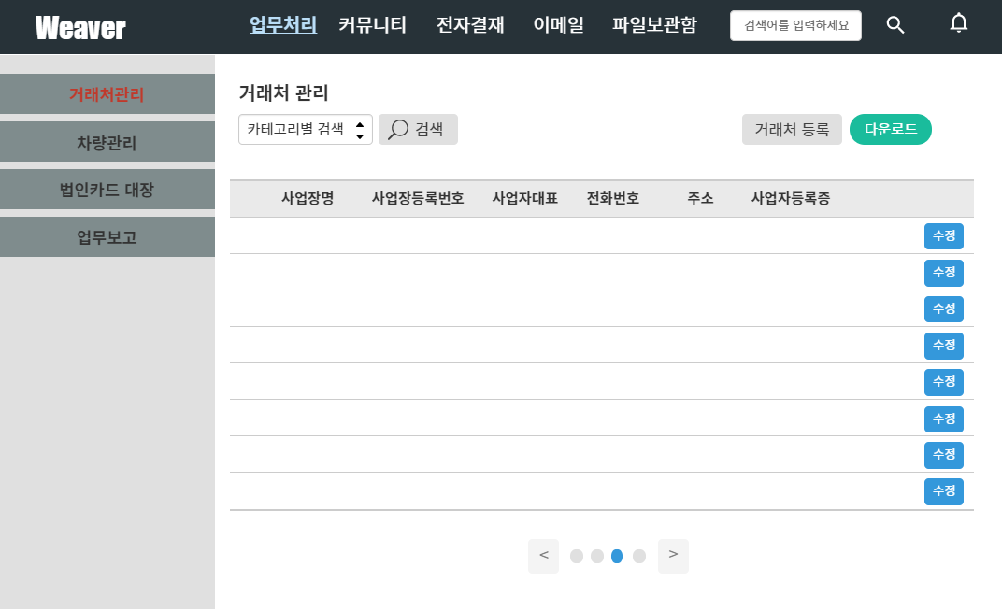
Page Title | 거래처 조회 | Screen ID | WE-E-1-1 | Date | 2021.05.10
Screen Path | 업무처리 - 거래처관리 |  |  | Author | 김혜정
Description
1 | 카테고리별 검색이 가능하다.
2 | 거래처 등록을 누르면 모달창이 뜨고 거래처를 등록할 수 있다.
3 | 다운로드를 클릭하면 거래처 목록이 엑셀파일로 다운로드 된다.
4 | 수정을 누르면 거래처 정보 수정창이 나온다.
5 | 사업장명을 클릭하면 거래처의 상세보기 페이지가 나온다.
6
7
8
9
Check Point
POI를 사용하여 엑셀 다운로드 기능
사용자 모드
거래처 조회
1
2
3
3
5
4
1
2
5
6
7
8
9
10

Slide 50
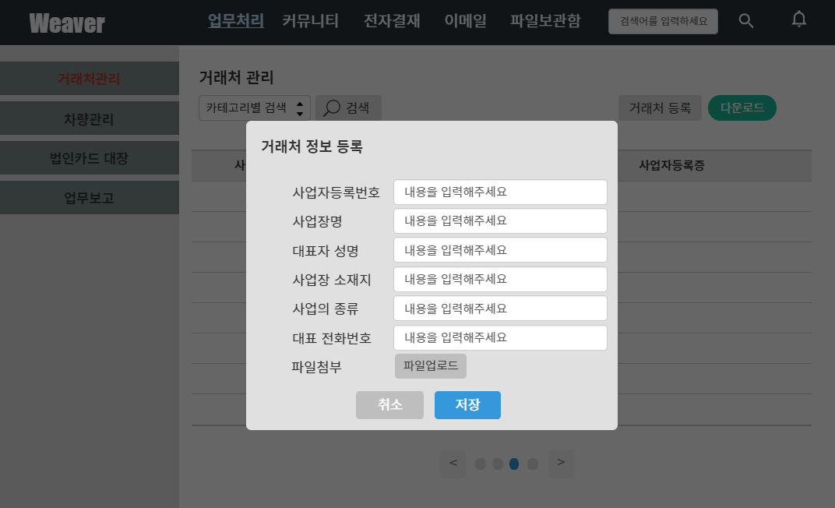
Page Title | 거래처 등록 | Screen ID | WE-E-1-2 | Date | 2021.05.10
Screen Path | 업무처리 – 거래처관리 |  |  | Author | 김혜정
Description
1 | 내용을 입력하고 저장을 누르면 거래처 정보가 등록된다.
2
3
4
5
6
7
8
9
Check Point
POI를 사용하여 엑셀 다운로드 기능
사용자 모드
거래처 등록
1
1
2
4
5
6
7
8
9
10

Slide 51
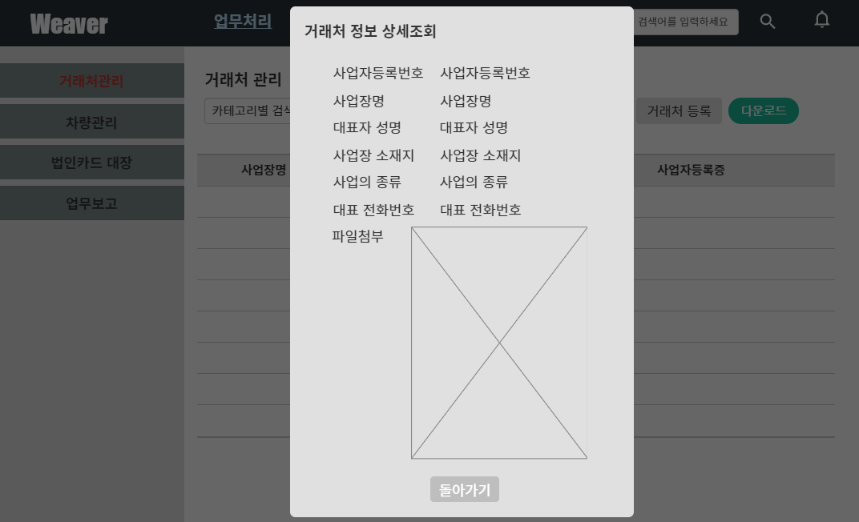
Page Title | 거래처 상세조회 | Screen ID | WE-E-1-3 | Date | 2021.05.10
Screen Path | 업무처리 - 거래처관리 |  |  | Author | 김혜정
Description
1 | 돌아가기를 클릭하면 상세조회창이 꺼지고 거래처 관리페이지로 돌아간다.
2
3
4
5
6
7
8
9
Check Point
POI를 사용하여 엑셀 다운로드 기능
사용자 모드
거래처 상세조회
1
1
2
4
5
6
7
8
9
10

Slide 52
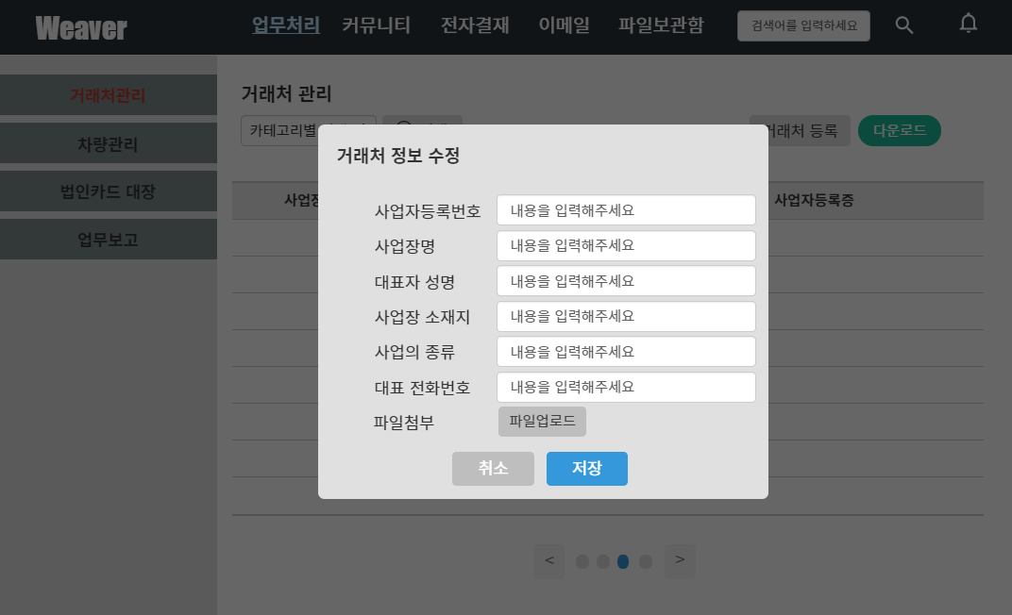
Page Title | 거래처 수정 | Screen ID | WE-E-1-4 | Date | 2021.05.10
Screen Path | 업무처리 - 거래처관리 |  |  | Author | 김혜정
Description
1 | 저장을 누르면 수정된 내용이 저장된다.
2 | 취소를 누르면 정보 수정이 취소되고 거래처 관리 페이지로 돌아간다.
3
4
5
6
7
8
9
Check Point
POI를 사용하여 엑셀 다운로드 기능
사용자 모드
거래처 수정
2
1
1
4
5
6
7
8
9
10

Slide 53
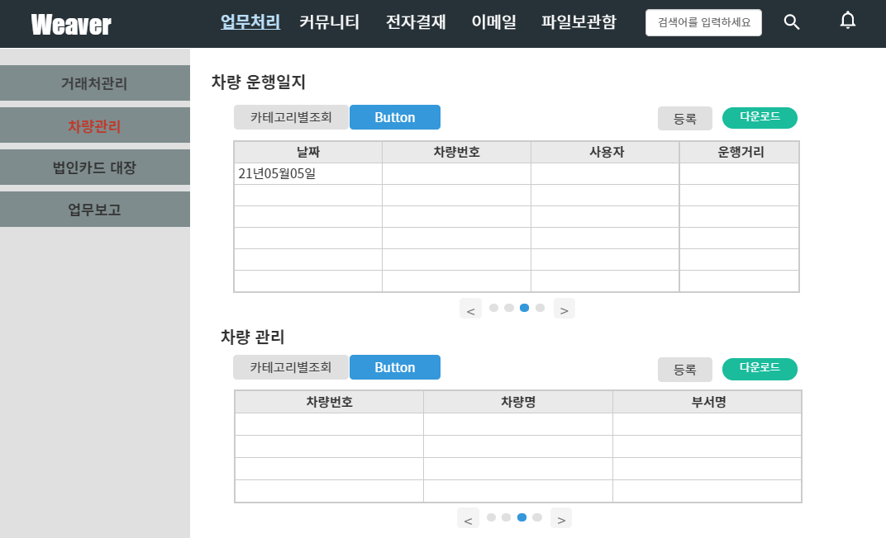
Page Title | 차량관리 | Screen ID | WE-E-2-1 | Date | 2021.05.10
Screen Path | 업무처리 -차량관리 |  |  | Author | 양지수
Description
1 | 차량운행일지 검색가능
2 | 등록을 누르면 차량운행일지 등록 페이지가 모달창으로 뜬다.
3 | 다운로드 클릭시 차량운행일지 목록이 엑셀파일로 다운로드 된다.
4 | 차량목록 검색가능
5 | 등록을 누르면 차량등록 페이지가 모달창으로 뜬다.
6 | 다운로드 클릭시 관리중인 차량 목록이 엑셀파일로 다운로드 된다.
7
8
9
Check Point
POI를 사용하여 엑셀 다운로드 기능
사용자 모드
차량관리 메인페이지
1
2
3
4
5
6
1
2
3
4
9
10

Slide 54
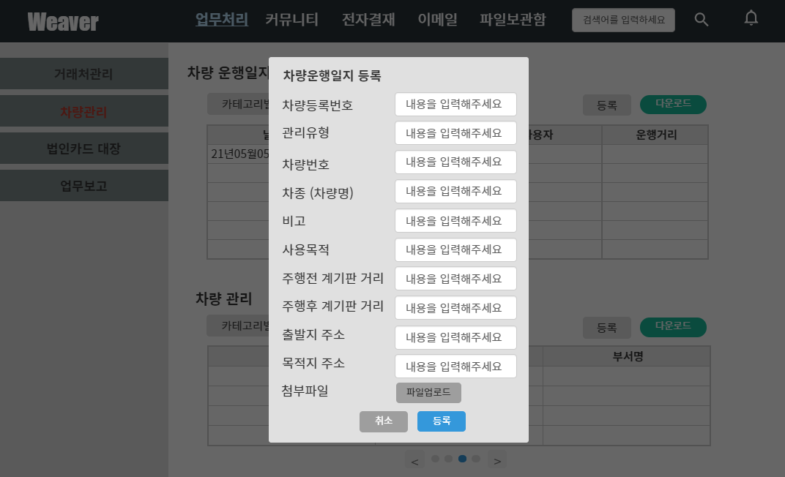
Page Title | 차량운행일지 등록 | Screen ID | WE-E-2-2 | Date | 2021.05.10
Screen Path | 업무처리 -차량관리 |  |  | Author | 김혜정
Description
1 | 등록을 눌러 일지를 저장한다.
2 | 취소를 누르면 차량관리페이지로 돌아간다.
3
4
5
6
7
8
9
Check Point
사용자 모드
차량운행일지 등록
2
1
1
1
2
3
4
5
6
7
8
9
10

Slide 55
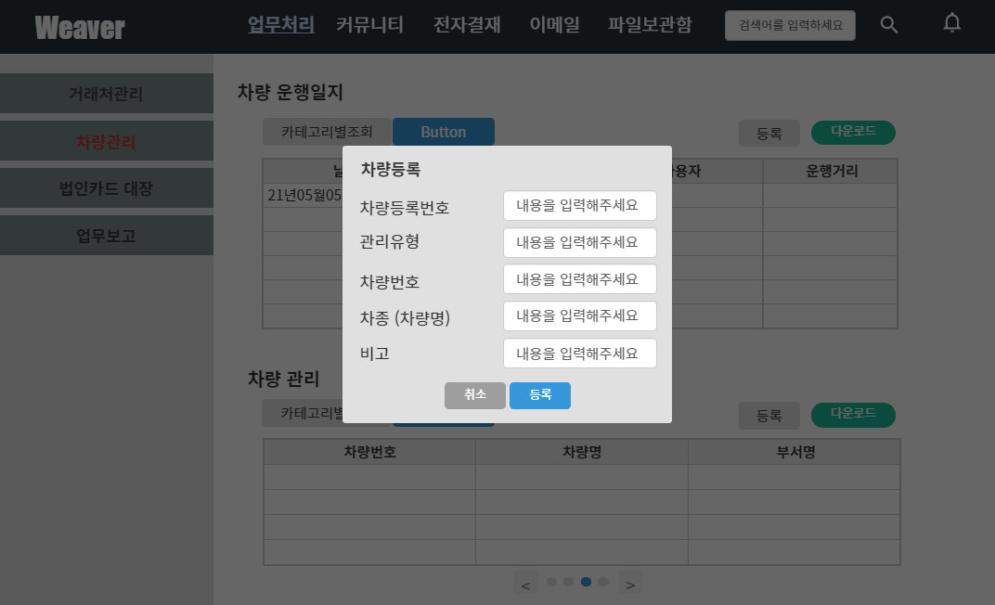
Page Title | 차량등록 | Screen ID | WE-E-2-3 | Date | 2021.05.10
Screen Path | 업무처리 -차량관리 |  |  | Author | 김혜정
Description
1 | 등록을 눌러 차량을 등록한다.
2 | 취소를 누르면 차량관리페이지로 돌아간다.
3
4
5
6
7
8
9
Check Point
사용자 모드
차량운행일지 등록
1
1
2
3
4
5
6
7
8
9
10

Slide 56

Page Title | 법인카드 대장 | Screen ID | WE-E-3-1 | Date | 2021.05.10
Screen Path | 업무처리 – 법인카드 대장 |  |  | Author | 김혜정
Description
1 | 등록을 눌러 차량을 등록한다.
2 | 취소를 누르면 차량관리페이지로 돌아간다.
3
4
5
6
7
8
9
Check Point
사용자 모드
법인카드 대장
1
1
2
3
4
5
6
7
8
9
10

Slide 57

Page Title | 커뮤니티 메인화면 | Screen ID | WE-F-1-1 | Date | 2021.05.10
Screen Path | 커뮤니티 |  |  | Author | 김혜정
Description
1
2
3
4
5
6
7
8
9
Check Point
비회원 모드
커뮤니티 메인화면
1
2
3
4
5
6
7
8
9
10

Slide 58

Page Title | 자유게시판 | Screen ID | WE-F-2-1 | Date | 2021.05.10
Screen Path | 커뮤니티 - 자유게시판 |  |  | Author | 김혜정
Description
1
2
3
4
5
6
7
8
9
Check Point
비회원 모드
자유게시판 목록
1
2
3
4
5
6
7
8
9
10

Slide 59

Page Title | 자유게시판 등록 | Screen ID | WE-F-2-2 | Date | 2021.05.10
Screen Path | 커뮤니티 - 자유게시판 |  |  | Author | 김혜정
Description
1
2
3
4
5
6
7
8
9
Check Point
비회원 모드
게시글 등록
1
2
3
4
5
6
7
8
9
10

Slide 60

Page Title | 게시글 상세조회 | Screen ID | WE-F-2-3 | Date | 2021.05.10
Screen Path | 커뮤니티 - 자유게시판 |  |  | Author | 김혜정
Description
1
2
3
4
5
6
7
8
9
Check Point
비회원 모드
로그인
1
2
3
4
5
6
7
8
9
10

Slide 61

Page Title | 설문조사 / 투표 | Screen ID | WE-F-3-1 | Date | 2021.05.10
Screen Path | 커뮤니티 - 설문조사 / 투표 |  |  | Author | 김혜정
Description
1
2
3
4
5
6
7
8
9
Check Point
비회원 모드
로그인
1
2
3
4
5
6
7
8
9
10

Slide 62
Page Title | 설문조사 / 투표 | Screen ID | WE-F-3-1 | Date | 2021.05.10
Screen Path | 커뮤니티 - 설문조사 / 투표 |  |  | Author | 김혜정
Description
1
2
3
4
5
6
7
8
9
Check Point
비회원 모드
로그인
1
2
3
4
5
6
7
8
9
10

Slide 63
Page Title | 설문조사 / 투표 | Screen ID | WE-F-3-1 | Date | 2021.05.10
Screen Path | 커뮤니티 - 설문조사 / 투표 |  |  | Author | 김혜정
Description
1
2
3
4
5
6
7
8
9
Check Point
비회원 모드
로그인
1
2
3
4
5
6
7
8
9
10

Slide 64
Page Title | 설문조사 / 투표 | Screen ID | WE-F-3-1 | Date | 2021.05.10
Screen Path | 커뮤니티 - 설문조사 / 투표 |  |  | Author | 김혜정
Description
1
2
3
4
5
6
7
8
9
Check Point
비회원 모드
로그인
1
2
3
4
5
6
7
8
9
10

Slide 65
Page Title | 설문조사 / 투표 | Screen ID | WE-F-3-1 | Date | 2021.05.10
Screen Path | 커뮤니티 - 설문조사 / 투표 |  |  | Author | 김혜정
Description
1
2
3
4
5
6
7
8
9
Check Point
비회원 모드
로그인
1
2
3
4
5
6
7
8
9
10

Slide 66

Page Title | 전자결재 기본 페이지 | Screen ID | WE-G-1-1 | Date | 2021.05.10
Screen Path | 전자결재 |  |  | Author | 김보현
Description
1 | 기안문을 작성할 수 있는 폼으로 이동한다.
2 | 내가 요청한 결재들의 목록과 상태를 표시해주는 화면을 출력한다.
3 | 임시저장중인 문서들의 목록을 출력한다.
4 | 내 결재순서인 문서들의 목록의 출력한다.
5 | 내가 결재라인에 포함된 문서중 완료된 문서들의 목록을 보여주는 화면을 출력한다.
6 | 내가 결재라인에 포함된 문서중 반려된 문서들의 목록을 보여주는 화면을 출력한다.
7 | 공람처리된 문서들의 리스트를 출력해주는 화면으로 이동한다.
8 | 기안문작성을 할 수 있는 폼으로 이동한다.
9 | 목록의 제목을 클릭하면 해당 목록의 상세내용을 보여주는 팝업을
Check Point
인사관리팀이 설정한 사내 일정이 캘린더에 반영된다.
회원 모드
기본페이지
1
8
2
3
9
4
5
6
7

Slide 67

Page Title | 기안문작 종류 | Screen ID | WE-G-2-1 | Date | 2021.05.12
Screen Path | 전자결재 - 기안문작성 |  |  | Author | 김보현
Description
1 | 원하는 문서를 선택할 수 있다. 선택하면 파란색으로 선택되어있는 표시가 된다.
2 | 결재라인선택 창을 띄워준다.
3 | 취소버튼을 누르면 전자결재 기본페이지로 이동한다.
4 | 버튼을 클릭하면 선택된 결재라인을 가지고 선택한 제공문서폼 화면을 출력한다.
5
6
7
8
9
Check Point
인사관리팀이 로그인할 경우 인사관리 메뉴가 생긴다. 인사관리팀이 설정한 사내 일정이 캘린더에 반영된다.
회원 모드
기안문작성 페이지
1
10
2
3
4

Slide 68

Page Title | 기안문 작성 | Screen ID | WE-G-2-2 | Date | 2021.05.12
Screen Path | 전자결재-기안문작성 |  |  | Author | 김보현
Description
1 | 입력이 가능한 위치에 원하는 내용들을 입력할 수 있다.
2 | 이후 모든 모달창은 스크롤로 처리한다.
3
4
5
6
7
8
9
Check Point
회원 모드
기안문작성 폼
1
1
10

Slide 69

Page Title | 기안문 작성2 | Screen ID | WE-G-2-2 | Date | 2021.05.12
Screen Path | 전자결재 - 기안문작성 |  |  | Author | 김보현
Description
1 | 결재버튼을 누르면 결재 확인창이 출력된다.
2 | 임시저장 버튼을 누르면 임시저장함에 저장되고 임시저장함으로 이동한다.
3
4
5
6
7
8
9
Check Point
회원 모드
기안문작성 폼
2
1

Slide 70

Page Title | 기안문 작성3 | Screen ID | WE-G-2-3 | Date | 2021.05.12
Screen Path | 전자결재 - 기안문작성 |  |  | Author | 김보현
Description
1 | 신청 버튼을 누르면 결재가 완료되고 기본페이지로 이동한다.
2 | 취소를 누르면 해당창이 종료되고 다시 입력폼으로 이동한다.
3
4
5
6
7
8
9
Check Point
회원 모드
기안문작성 확인창
2
1

Slide 71

Page Title | 기안문 작성4 | Screen ID | WE-G-2-4 | Date | 2021.05.12
Screen Path | 전자결재 - 기안문작성 |  |  | Author | 김보현
Description
1
2
3
4
5
6
7
8
9
Check Point
회원 모드
기안문작성 확인창
1

Slide 72

Page Title | 결재요청 문서함 | Screen ID | WE-G-3-1 | Date | 2021.05.12
Screen Path | 전자결재 - 결재요청함 |  |  | Author | 김보현
Description
1 | 제목을 클릭하면 상세내용보기가 팝업으로 출력된다.
2
3
4
5
6
7
8
9
Check Point
회원 모드
결재 요청된 문서 목록
1

Slide 73

Page Title | 결재창 | Screen ID | WE-G-3-2 | Date | 2021.05.12
Screen Path | 전자결재 - 결재요청함 |  |  | Author | 김보현
Description
1 | 결재자가 결재했을 경우 서명되는 위치를 표시해준다.
2 | 사전에 결재한 결재자들의 기록이 표시된다.
3
4
5
6
7
8
9
Check Point
결재라인의 인원만큼 폼이 구성되고, 해당 결재라인에 맞게 서명이 표시된다.
회원 모드
결재 요청문서 결재창
1
2

Slide 74

Page Title | 결재창2 | Screen ID | WE-G-3-3 | Date | 2021.05.12
Screen Path | 전자결재 - 결재요청함 |  |  | Author | 김보현
Description
1 | 결재 버튼을 누르면 결재하면서의 의견을 적을 수 있고 재확인하는 팝업이 출력된다.
2 | 클릭하면 반려에 대한 의견을 적을 수 있고 재확인하는 팝업이 표시된다.
3 | 대결 버튼을 누르면 결재가 완료되고, 해당 결재가 반영된 상세내용페이지가 출력된다.
4 | 전결 버튼을 누르면 전결처리되고, 완료된 문서함으로 이동하며 완료처리한 문서의 상세내용 팝업이 출력된다.
5 | 결재/반려에 대한 의견을 입력할 수 있다.
6
7
8
9
Check Point
문서와 사용자의 권한과 레벨에 따라 전결/대결 버튼이 활성화 된다.
회원 모드
결재 종류
1
2
5
4
3
2
1

Slide 75

Page Title | 결재 승인 | Screen ID | WE-G-3-4 | Date | 2021.05.12
Screen Path | 전자결재 - 결재요청함 |  |  | Author | 김보현
Description
1 | 확인버튼을 클릭하면 최종적으로 결재가 완료되고, 상세내용폼에 서명이 완료되고 하단의 버튼이 사라지고 닫기 버튼이 출력된다.
2 | 입력폼으로 돌아간다.
3
4
5
6
7
8
9
Check Point
회원 모드
결재 확인
2
1

Slide 76

Page Title | 결재 반려 | Screen ID | WE-G-3-5 | Date | 2021.05.12
Screen Path | 전자결재 - 결재요청함 |  |  | Author | 김보현
Description
1 | 확인버튼을 클릭하면 최종적으로 반려가 완료되고, 상세내용폼에 서명이 완료되고 하단의 버튼이 사라지고 닫기 버튼이 출력된다.
2 | 입력폼으로 돌아간다.
3
4
5
6
7
8
9
Check Point
회원 모드
결재 확인
2
1

Slide 77

Page Title | 완료된 문서 상세페이지 | Screen ID | WE-G-4-1 | Date | 2021.05.12
Screen Path | 전자결재 - 완료문서함 |  |  | Author | 김보현
Description
1 | 완료된 문서의 상세내용을 출력해준다.
2 | 결재란은 결재라인의 구성개수대로 출력해주고 서명방식과 여부를 출력한다.
3
4
5
6
7
8
9
Check Point
회원 모드
완료 상세내용페이지
2
1

Slide 78

Page Title | 완료된 문서 상세페이지2 | Screen ID | WE-G-4-2 | Date | 2021.05.12
Screen Path | 전자결재 - 완료문서함 |  |  | Author | 김보현
Description
1 | 완료된 문서의 내용과 의견을 출력해준다.
2 | 공람버튼을 누르면 재확인 팝업이 출력된다.
3
4
5
6
7
8
9
Check Point
회원 모드
완료문서 상세내용
1
2

Slide 79

Page Title | 공람문서함 목록 | Screen ID | WE-G-5-1 | Date | 2021.05.12
Screen Path | 전자결재 - 공람문서함 |  |  | Author | 김보현
Description
1 | 페이징처리
2 | 검색창
3 | 제목을 클릭하면 상세내용페이지를 모달로 출력해준다.
4
5
6
7
8
9
Check Point
회원 모드
결재 확인
2
1
2

Slide 80

Page Title | 받은 메일함 | Screen ID | WE-H-1-1 | Date | 2021.05.10
Screen Path | 이메일 |  |  | Author | 김혜정
Description
1
2
3
4
5
6
7
8
9
Check Point
비회원 모드
로그인
1
2
3
4
5
6
7
8
9
10

Slide 81

Page Title | 받은 메일함 | Screen ID | WE-H-1-2 | Date | 2021.05.10
Screen Path | 이메일 |  |  | Author | 김혜정
Description
1
2
3
4
5
6
7
8
9
Check Point
비회원 모드
로그인
1
2
3
4
5
6
7
8
9
10

Slide 82

Page Title | 받은 메일함 | Screen ID | WE-I-1-1 | Date | 2021.05.10
Screen Path | 이메일 |  |  | Author | 김혜정
Description
1
2
3
4
5
6
7
8
9
Check Point
비회원 모드
로그인
1
2
3
4
5
6
7
8
9
10

Slide 83

Page Title | 받은 메일함 | Screen ID | WE-I-1-2 | Date | 2021.05.10
Screen Path | 이메일 |  |  | Author | 김혜정
Description
1
2
3
4
5
6
7
8
9
Check Point
비회원 모드
로그인
1
2
3
4
5
6
7
8
9
10

Slide 84

Page Title | 받은 메일함 | Screen ID | WE-I-2-1 | Date | 2021.05.10
Screen Path | 이메일 |  |  | Author | 김혜정
Description
1
2
3
4
5
6
7
8
9
Check Point
비회원 모드
로그인
1
2
3
4
5
6
7
8
9
10

Slide 85

Page Title | 받은 메일함 | Screen ID | WE-I-2-2 | Date | 2021.05.10
Screen Path | 이메일 |  |  | Author | 김혜정
Description
1
2
3
4
5
6
7
8
9
Check Point
비회원 모드
로그인
1
2
3
4
5
6
7
8
9
10

